Slide 1
Erasmus+ 7 mobilit
2. pololetí 2021/2022
Z. Šteklová

Slide 2
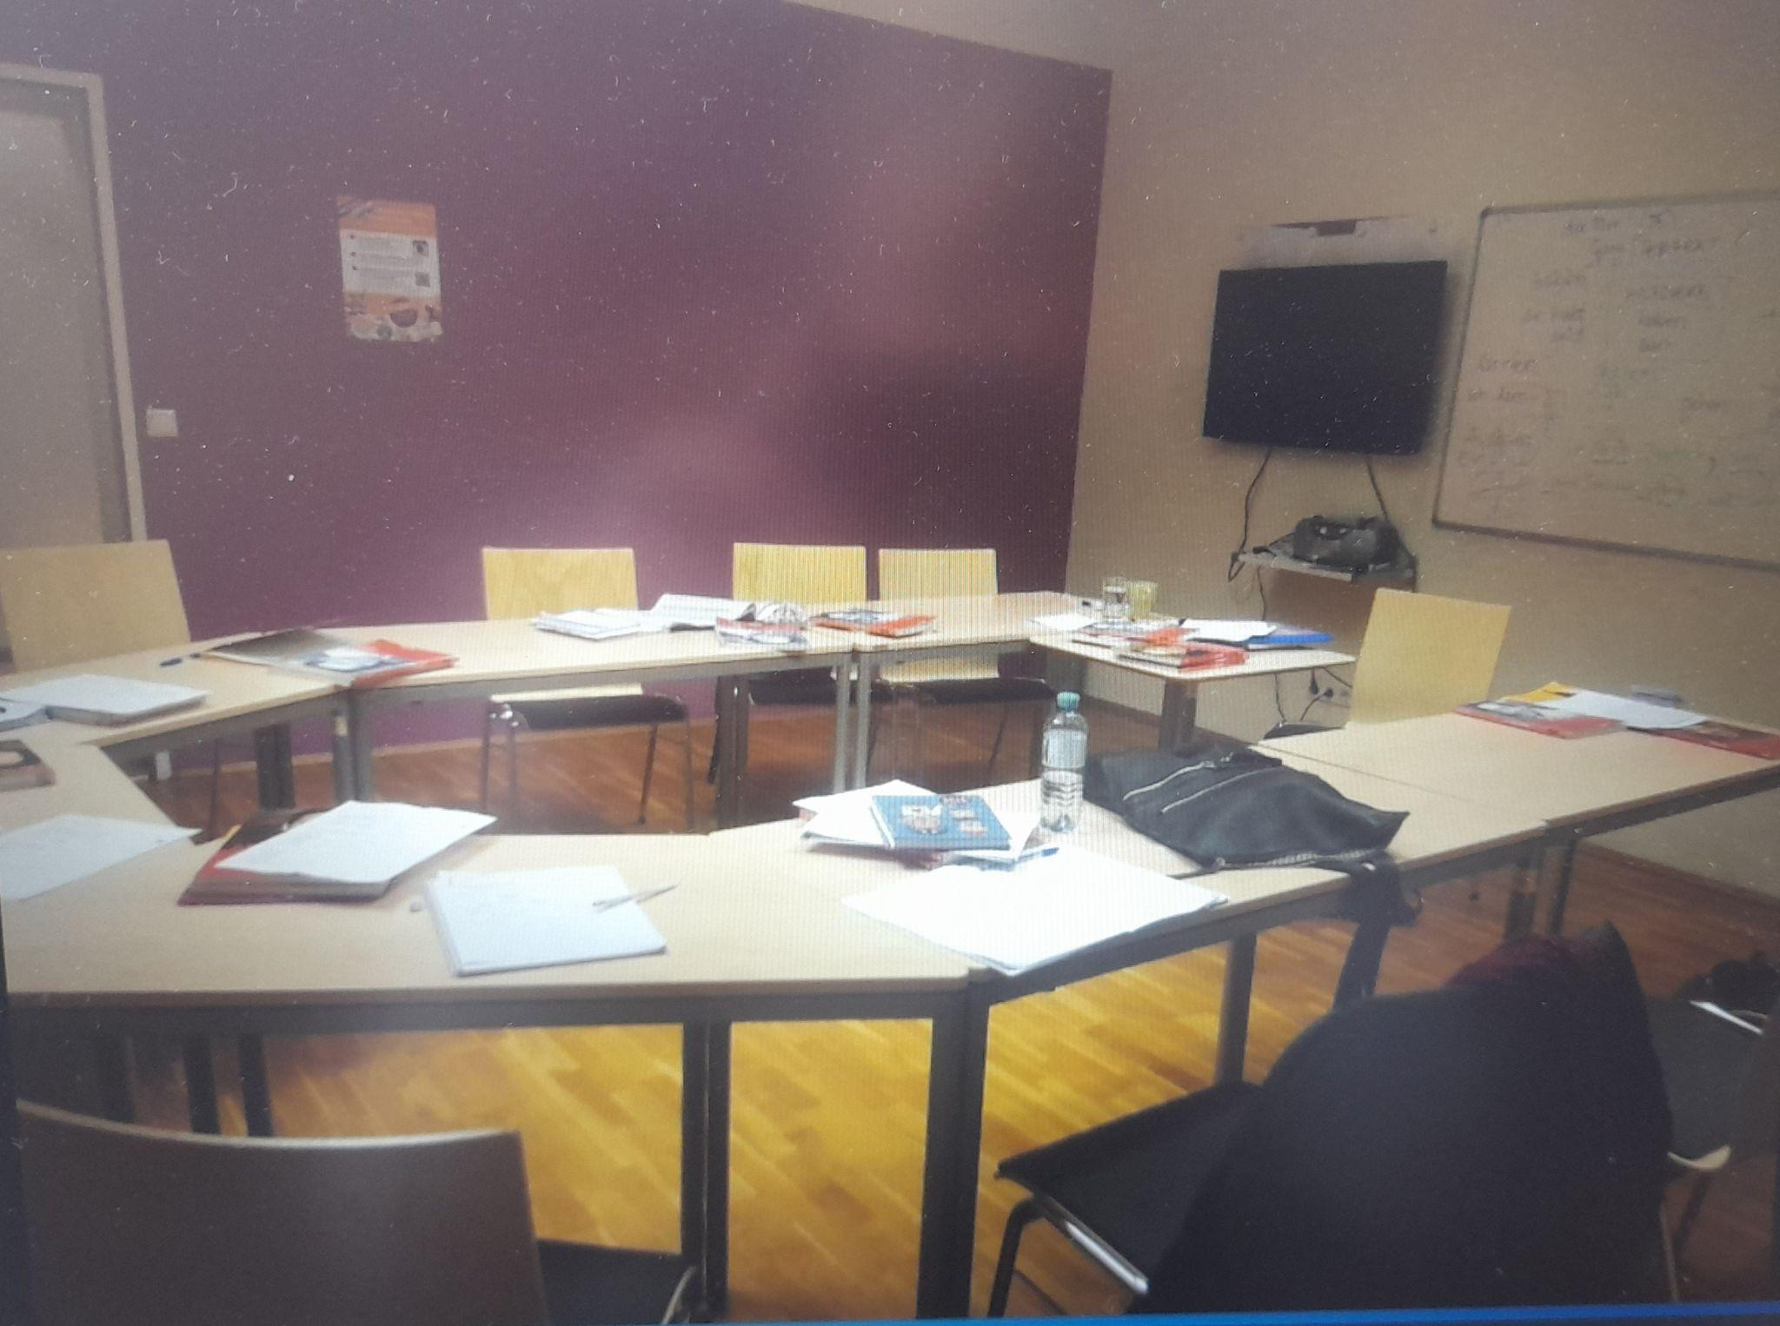
Magda Durná - metodický kurz NJ - Vídeň, Rakousko - 11.-15.4.2022

Slide 3
postřehy z metodického kurzu
kurz didakticky ne dobře zvládnutý
místo kurzu pro C1/C2 (nedostatek účastníků), kurz s jazyk. úrovní B1/B2
chyběly aktivity na zavádění clil aktivit do výuky
témata obsahově nevhodně zvolená vzhledem k jazyk. schopnostem účastníků
kulturní aktivity ve Vídni vyvážily nedostatky s organizací kurzu

Slide 4
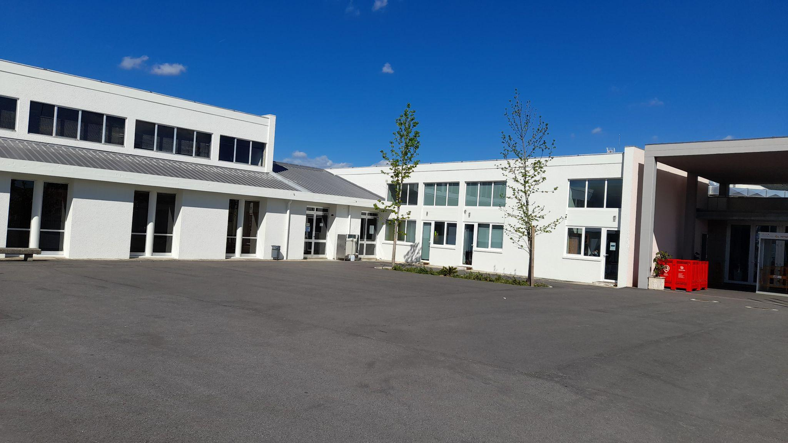
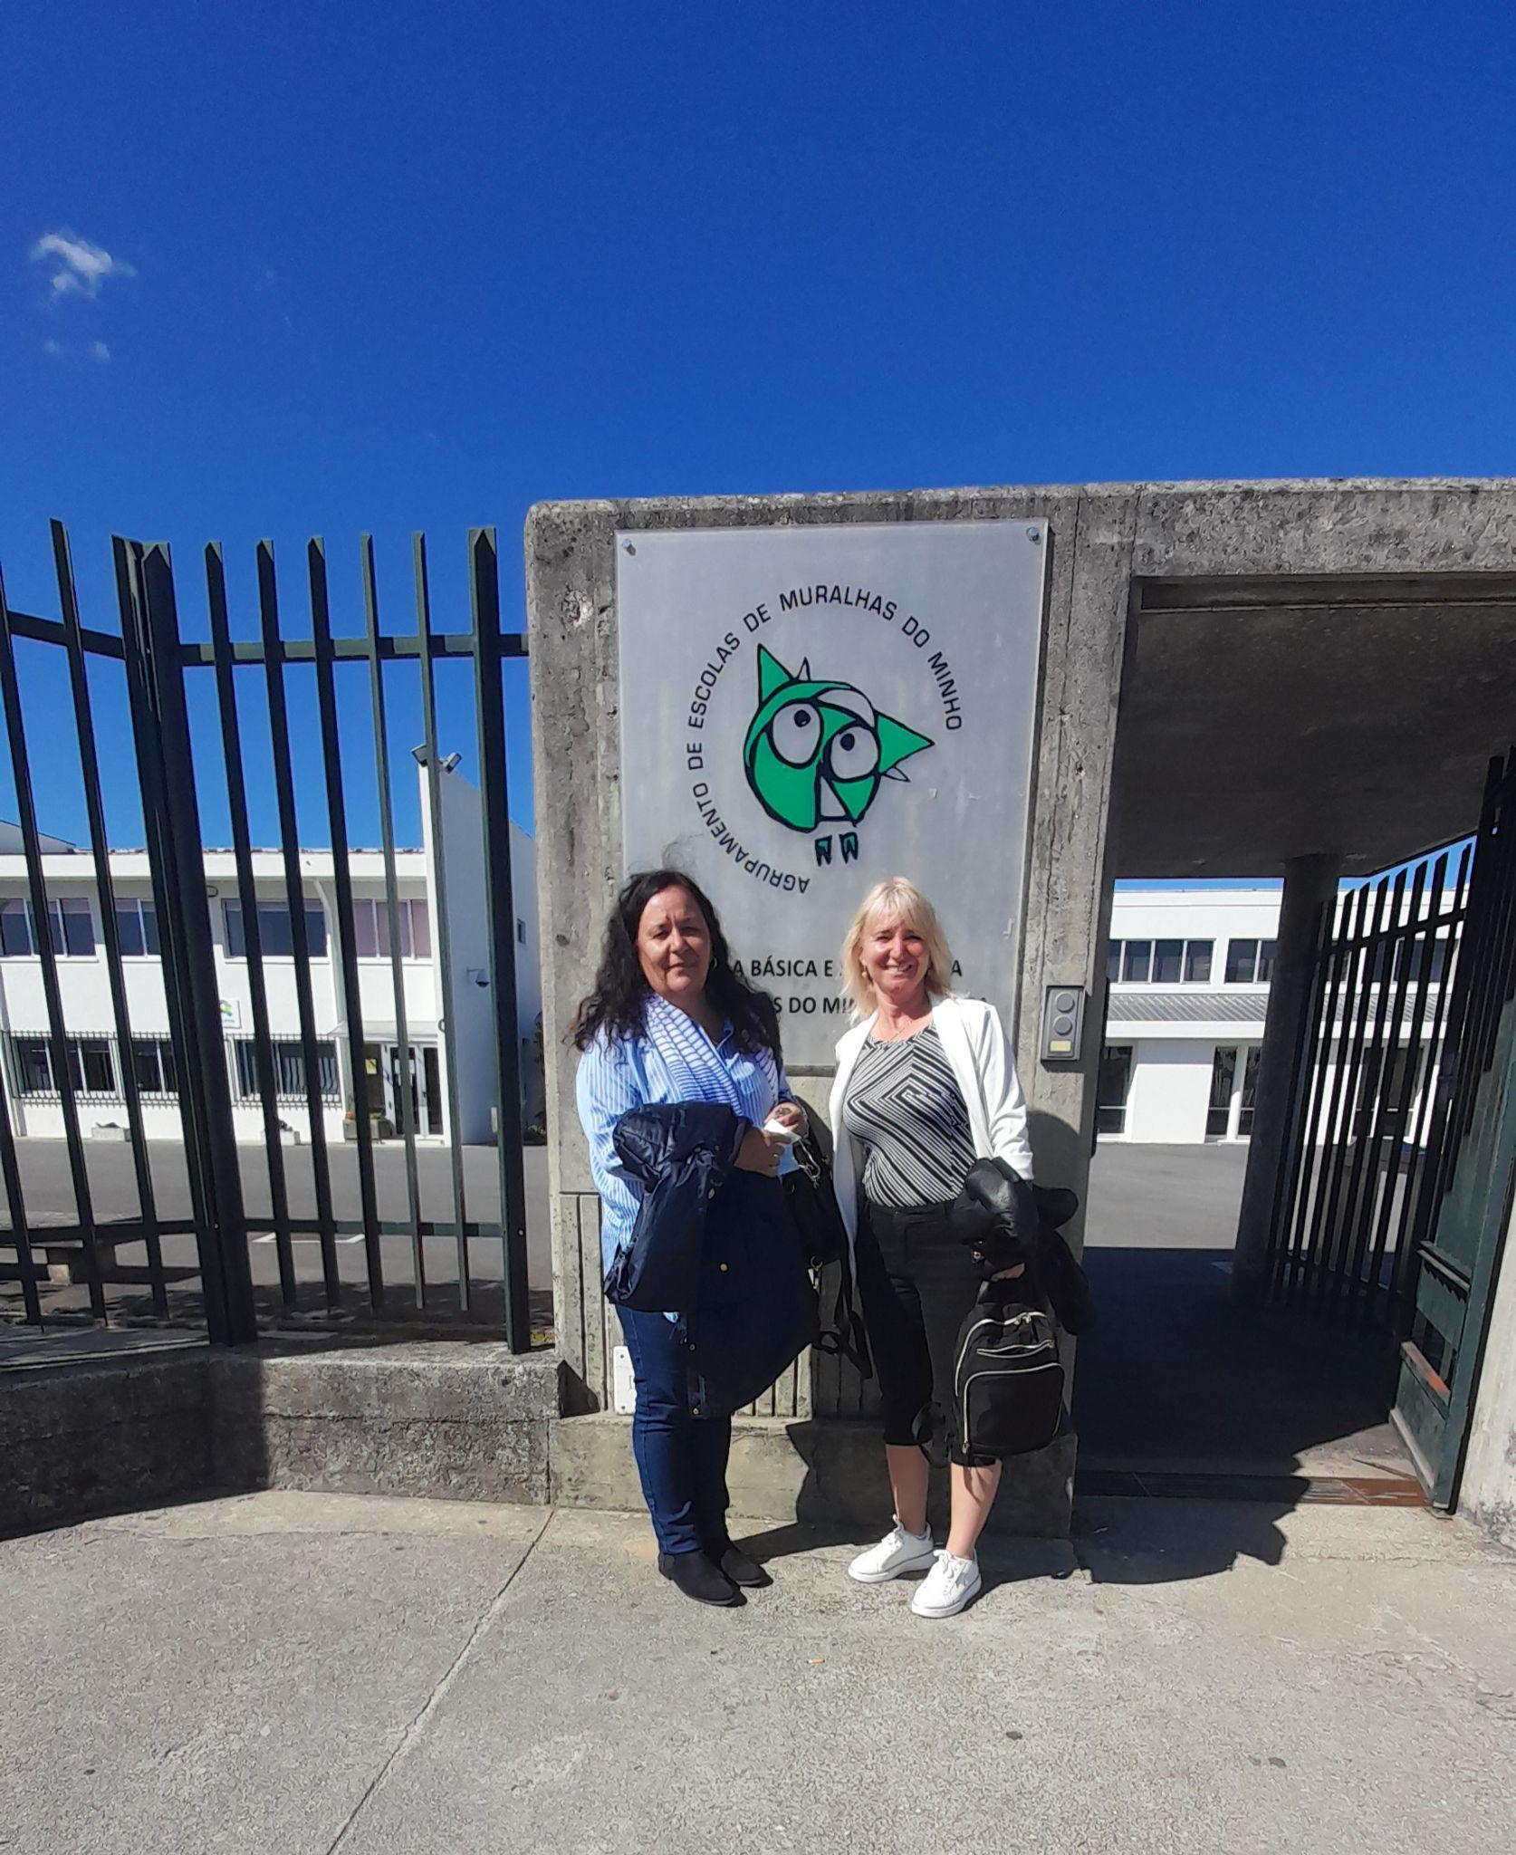
Zuzana Šteklová - Job Shadowing - stínování,
Valenꞔa - Portugalsko - 20. - 22.4.2022

Slide 5
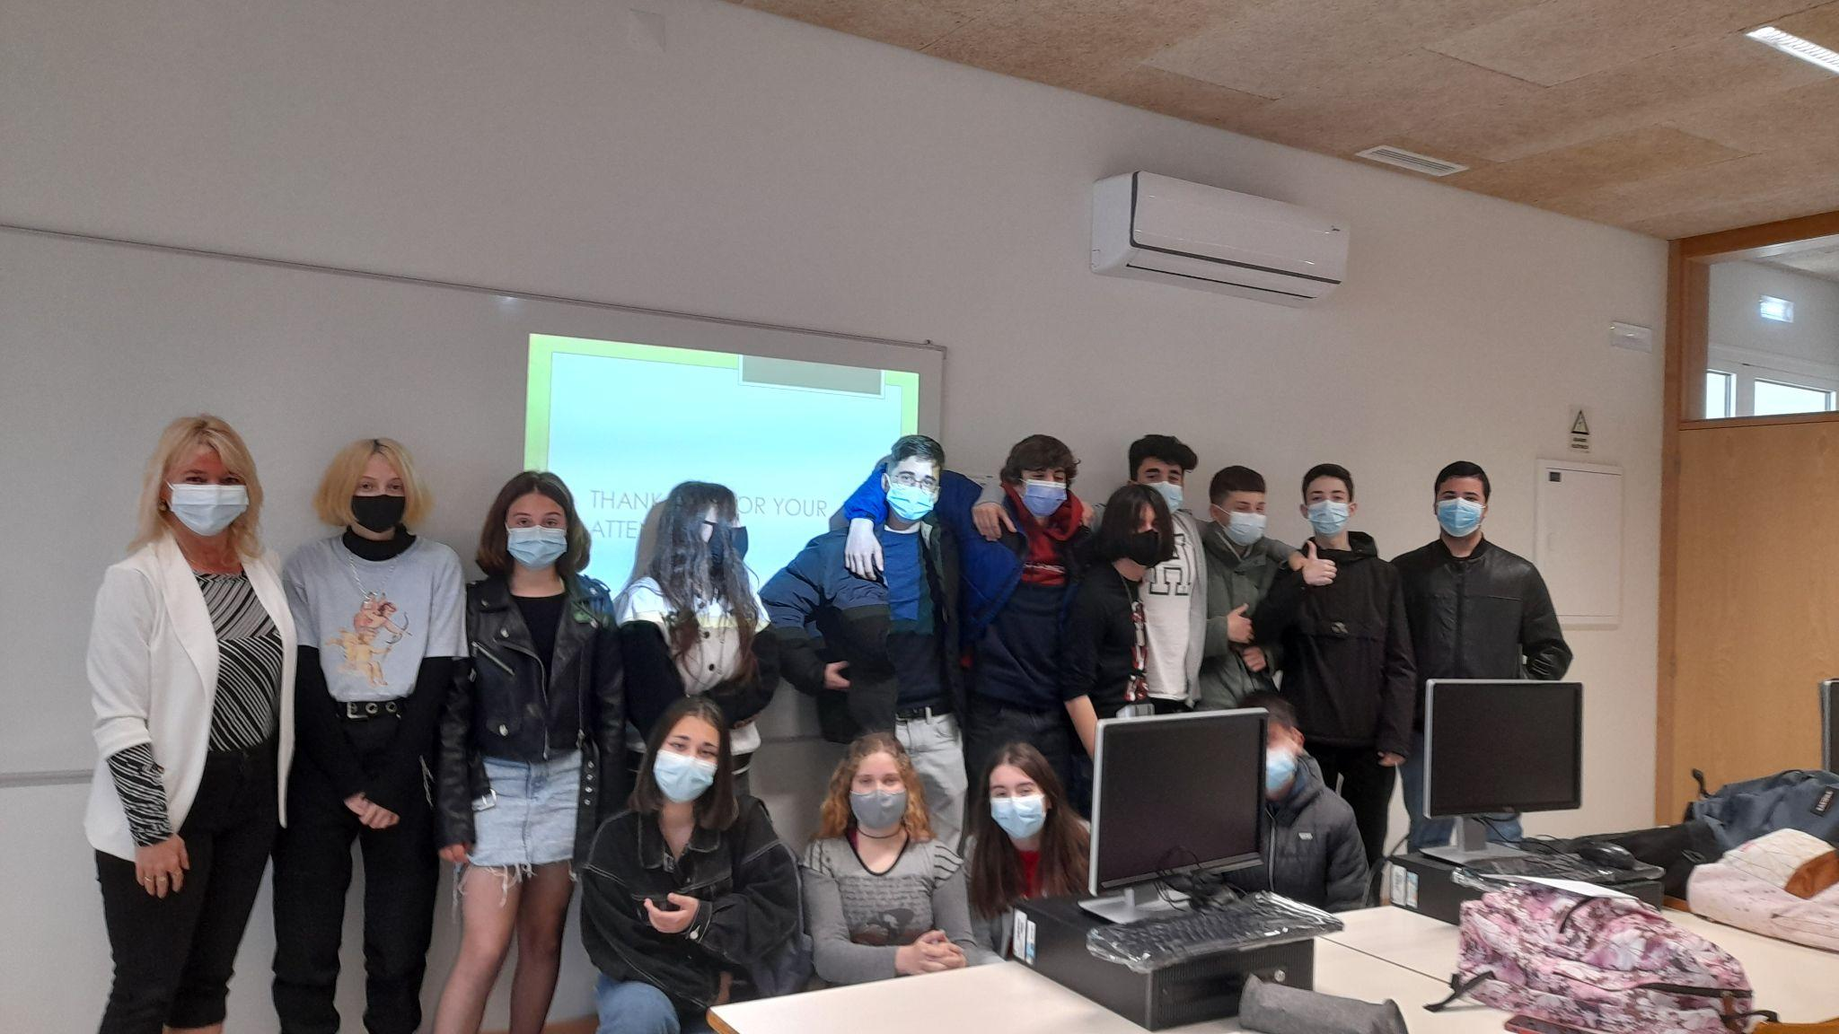

Slide 6
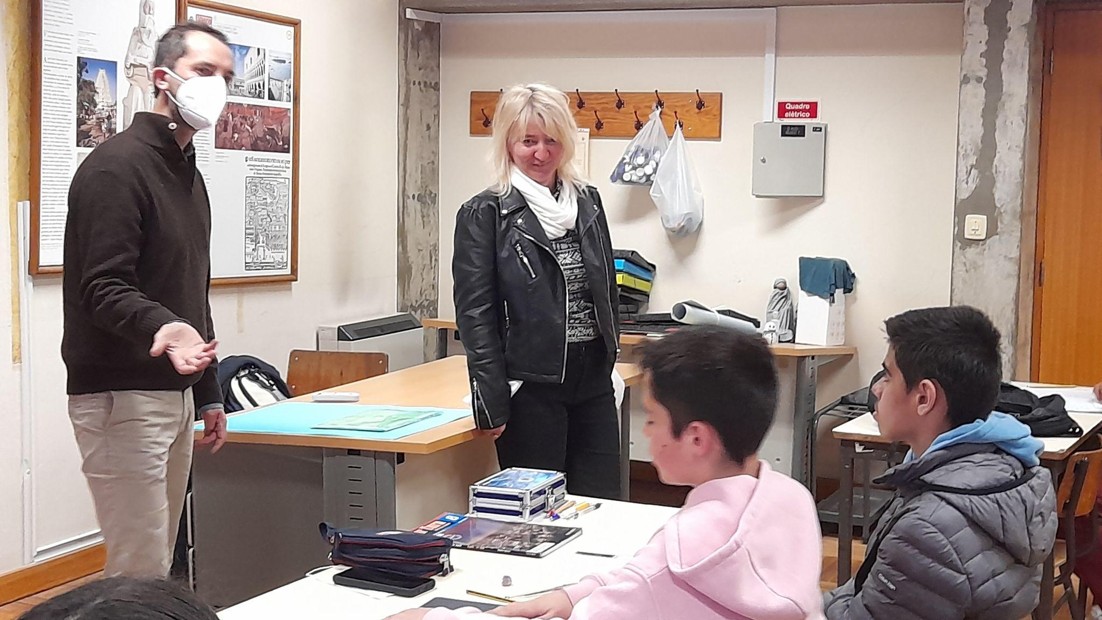
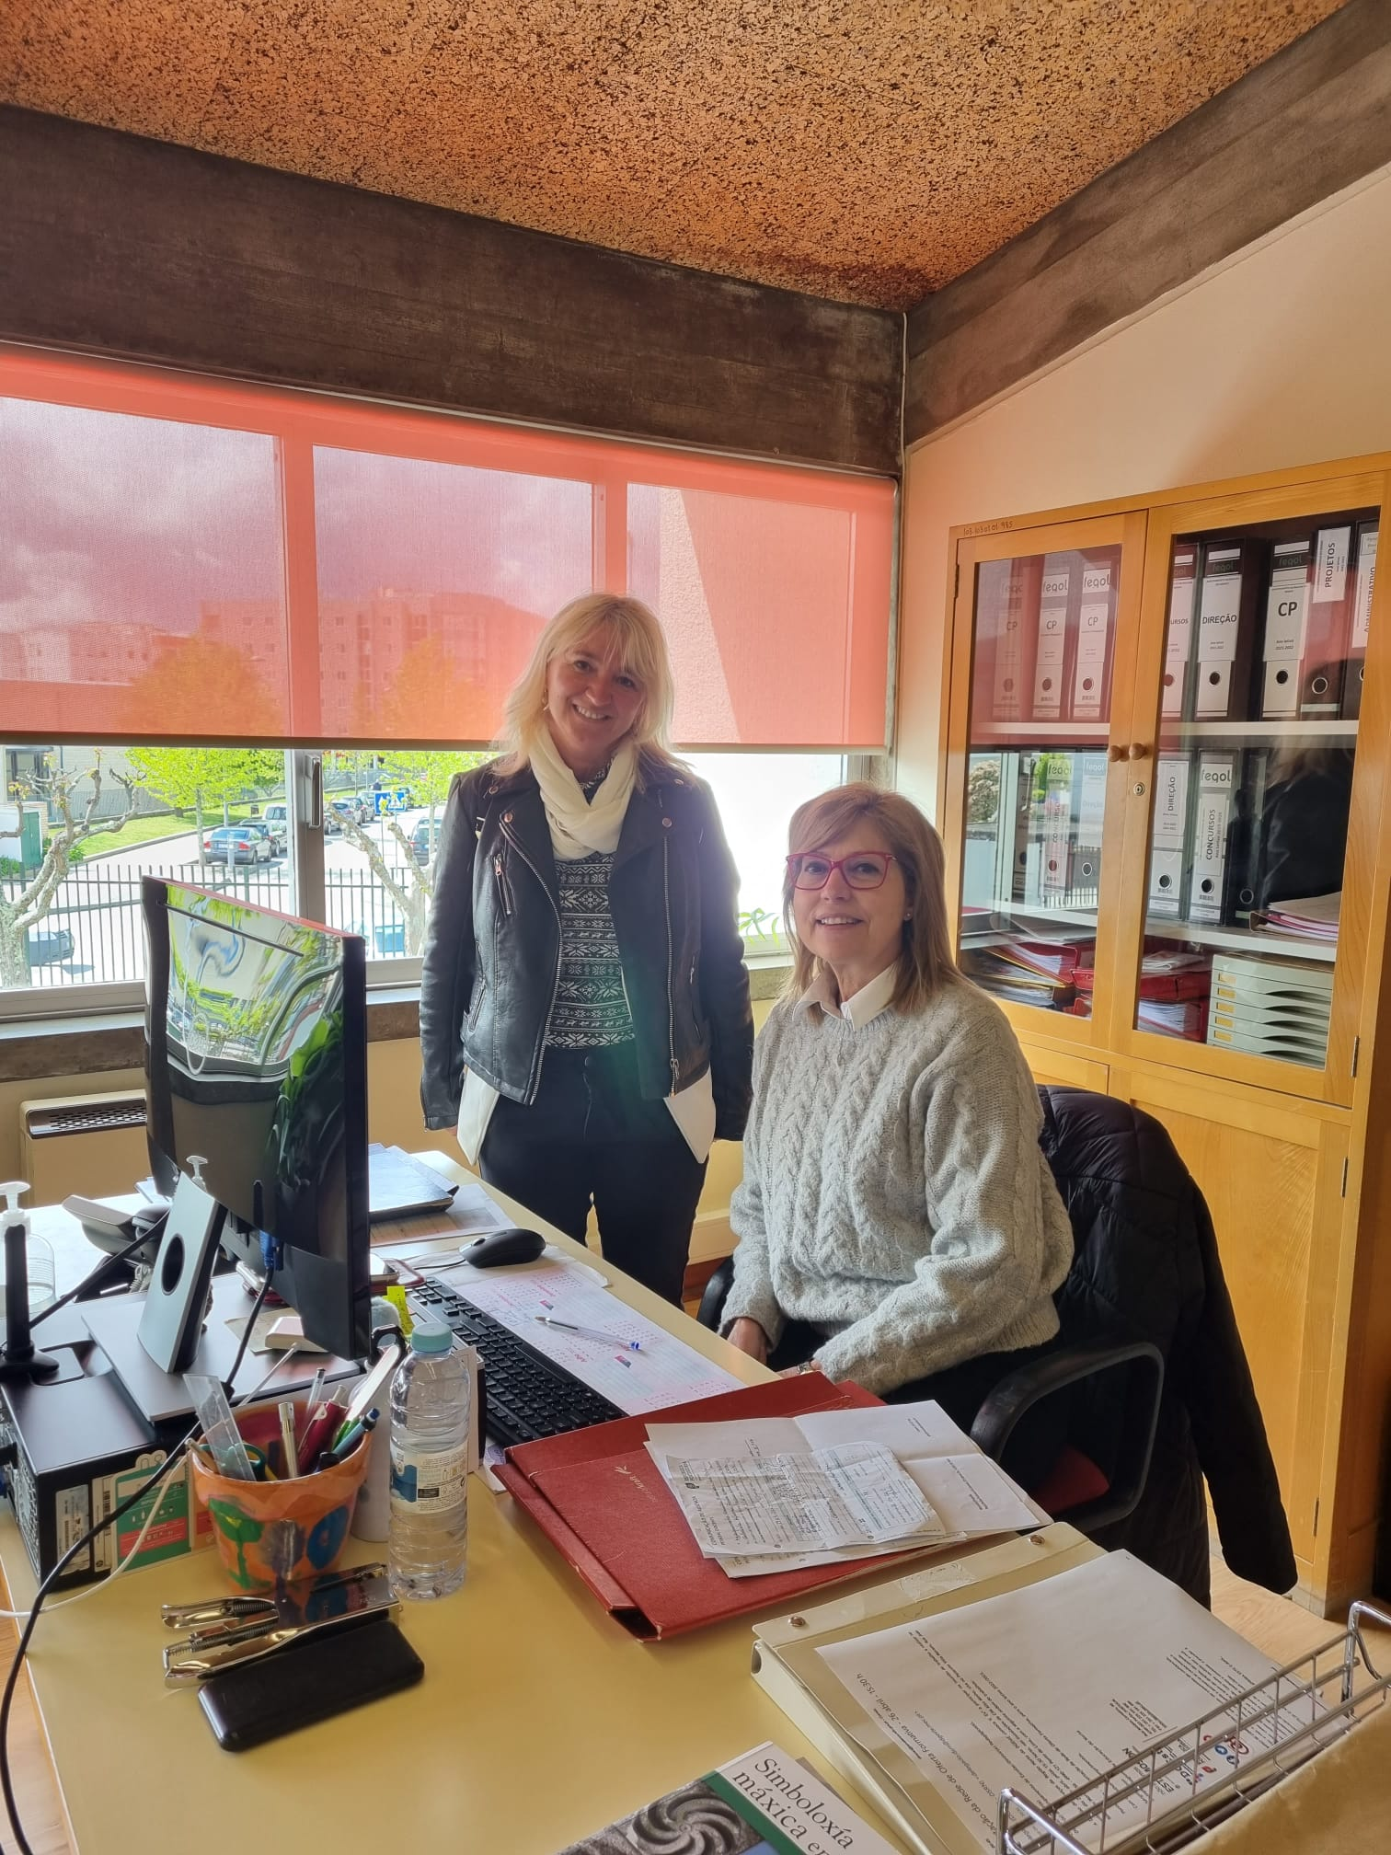
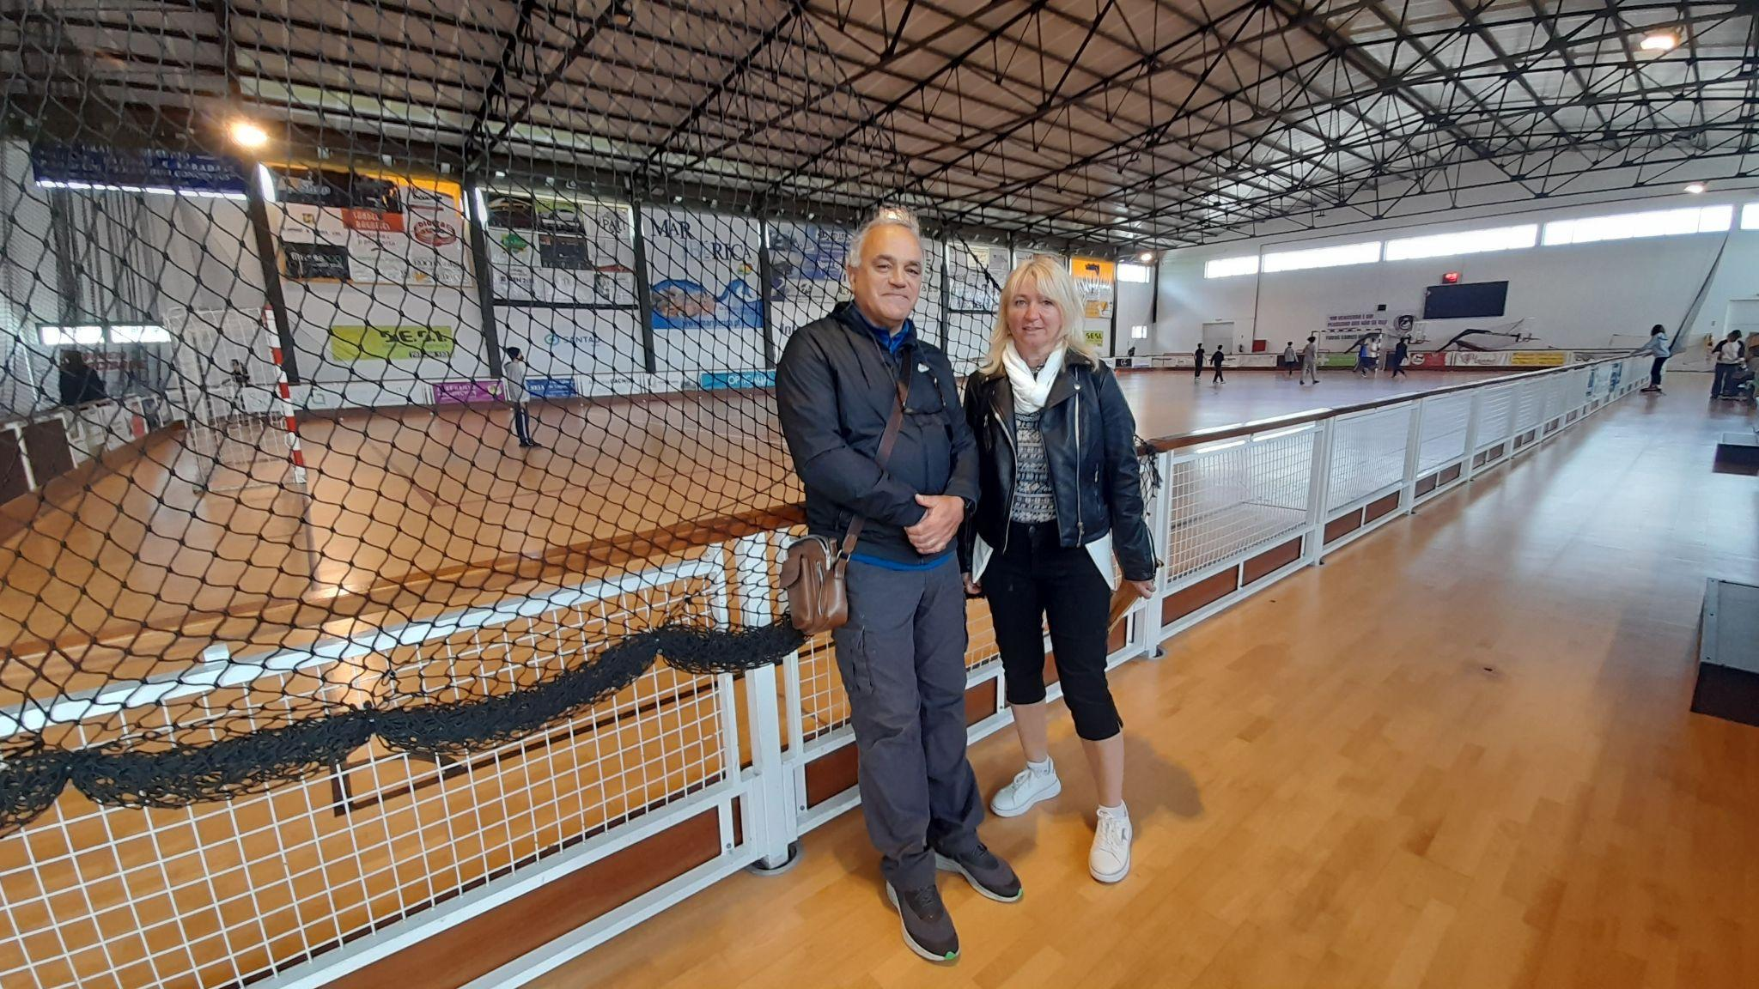

Slide 7
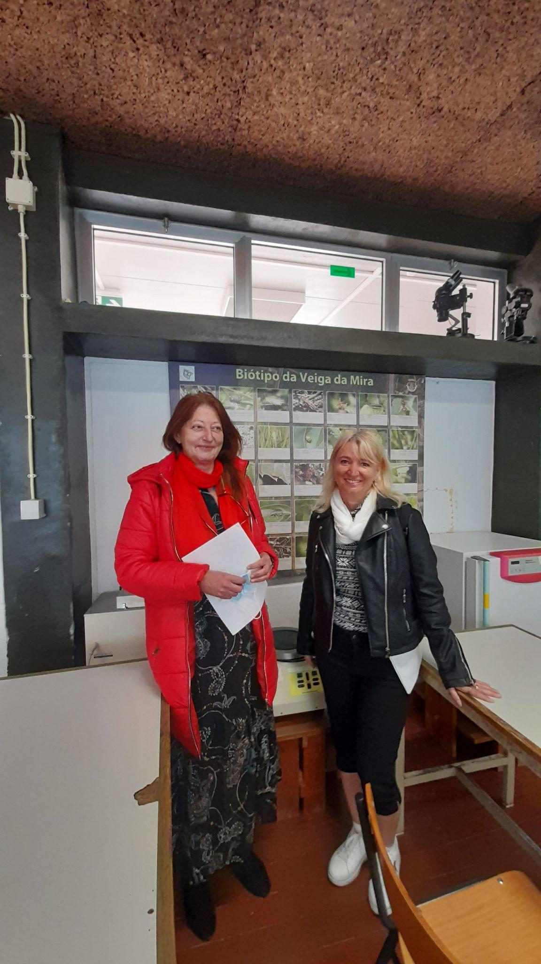
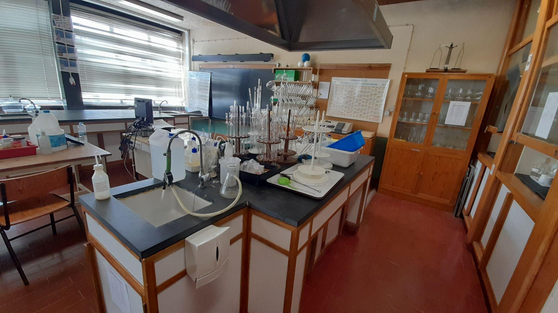
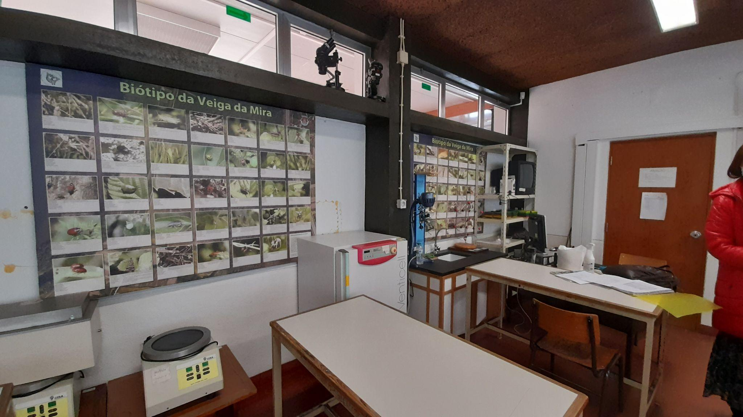

Slide 8
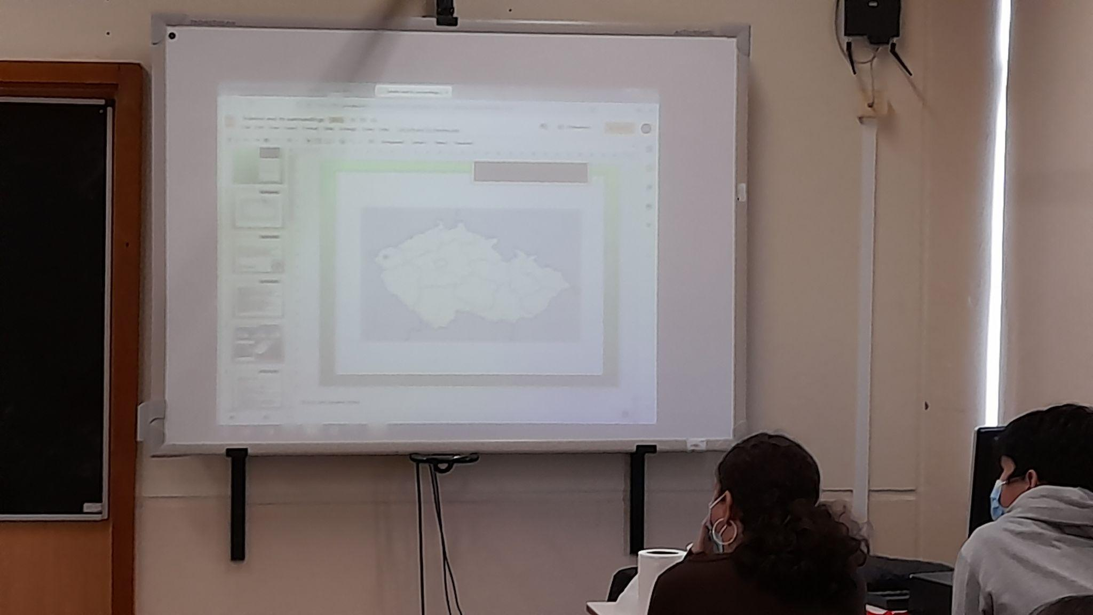

Slide 9
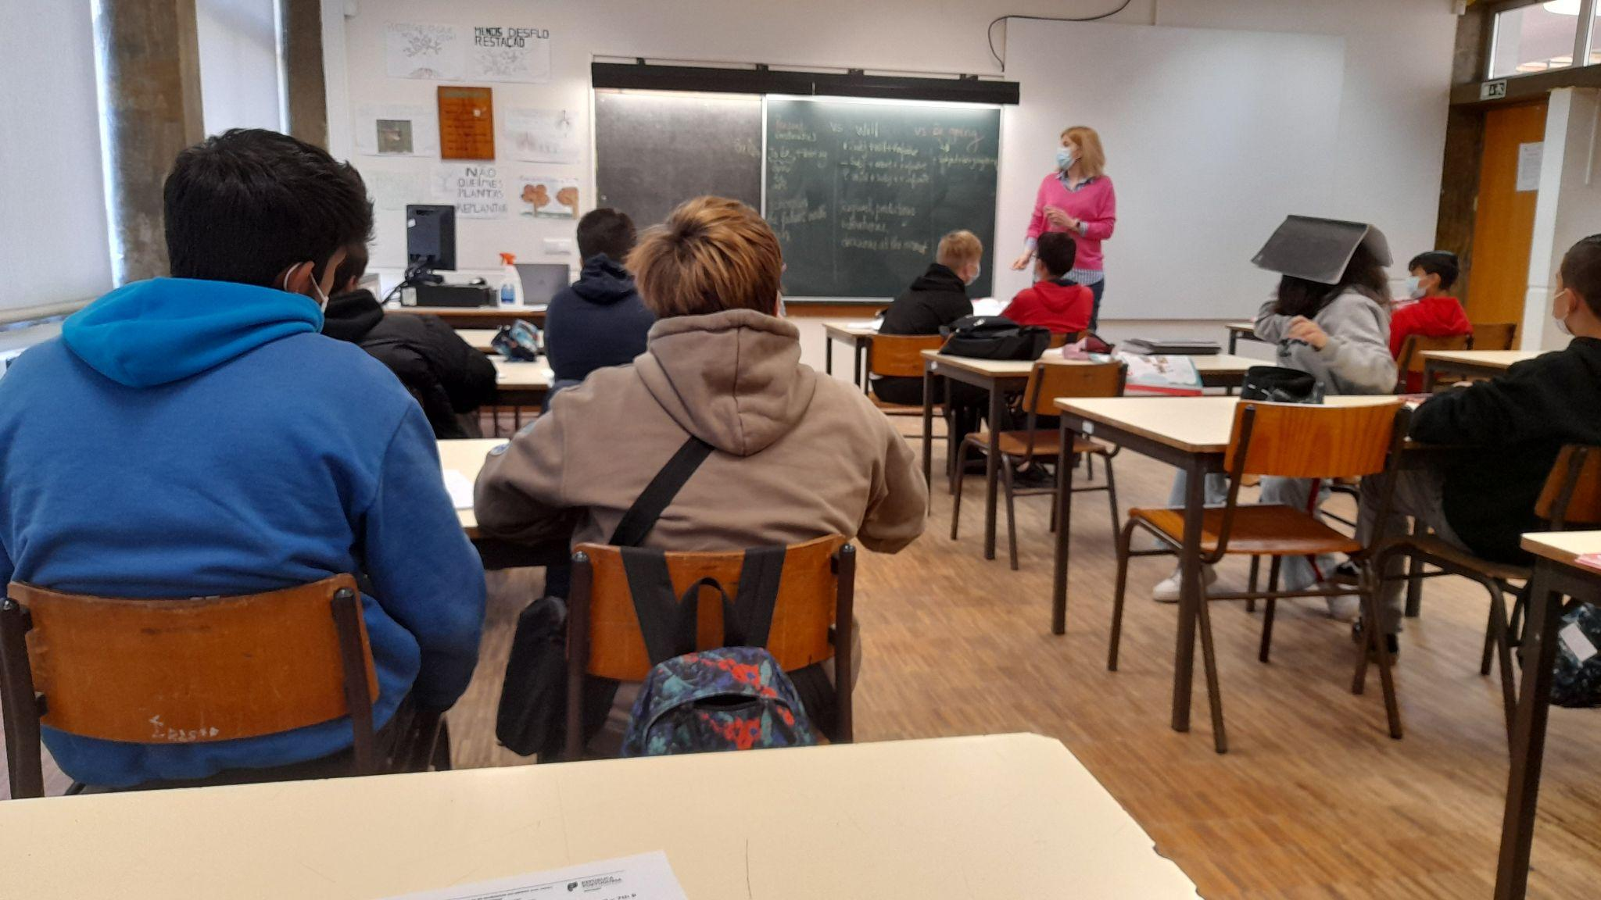
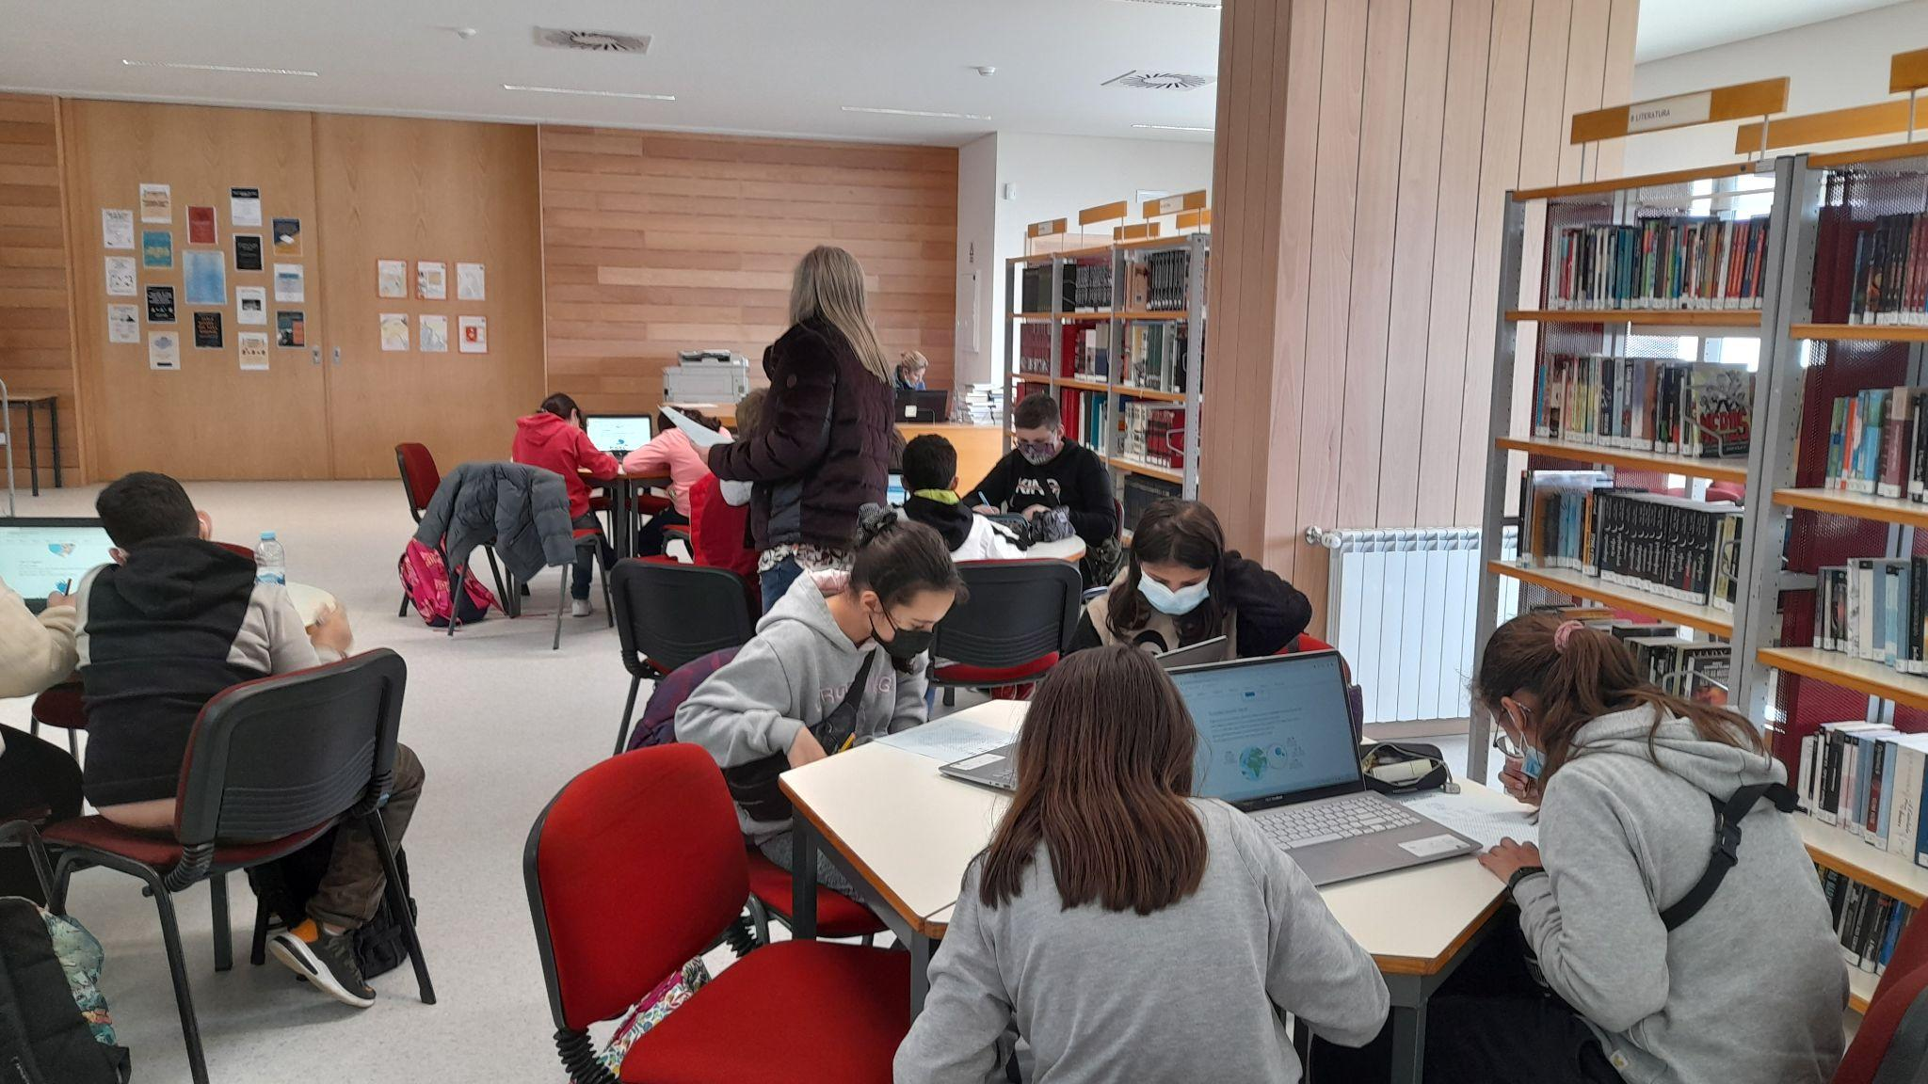
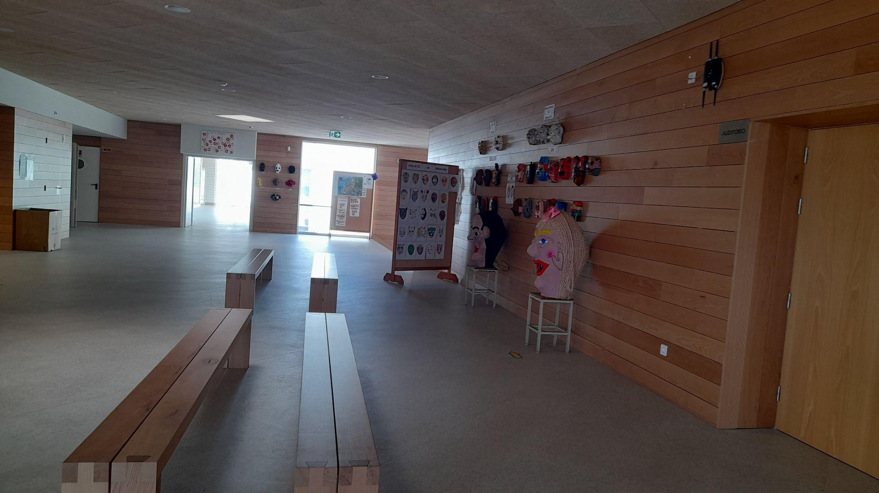
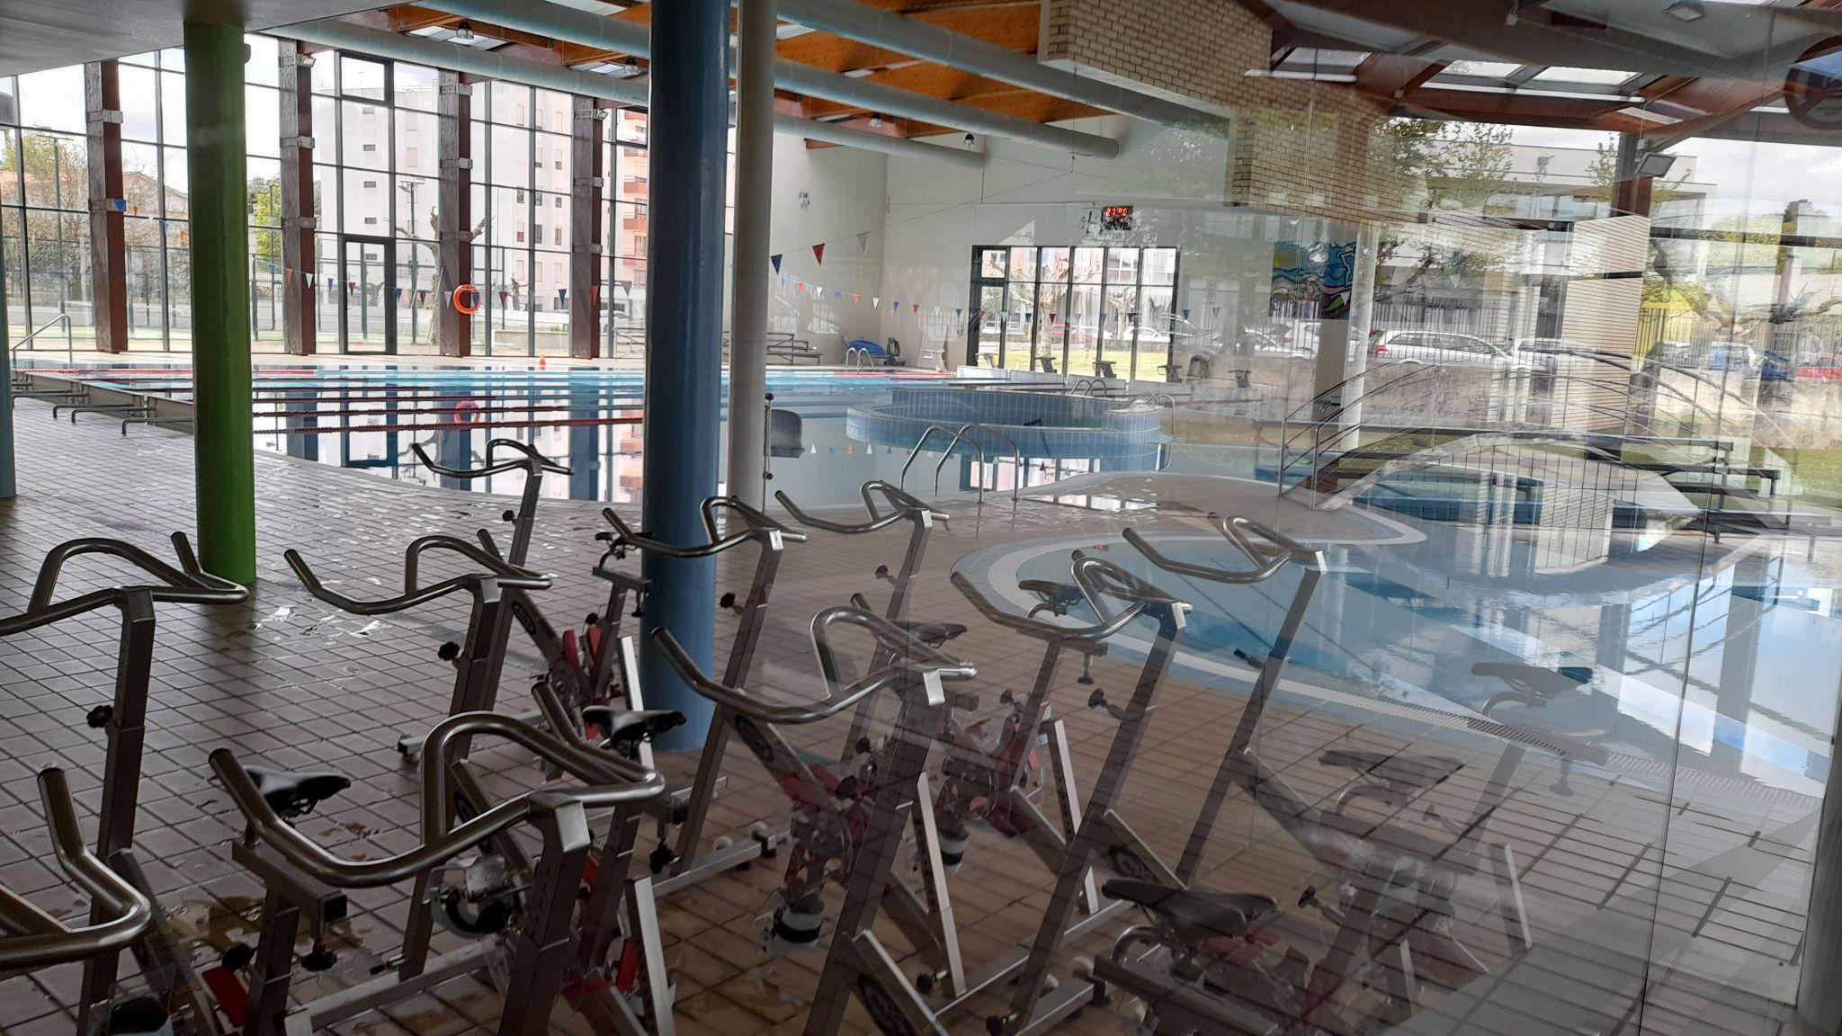

Slide 10
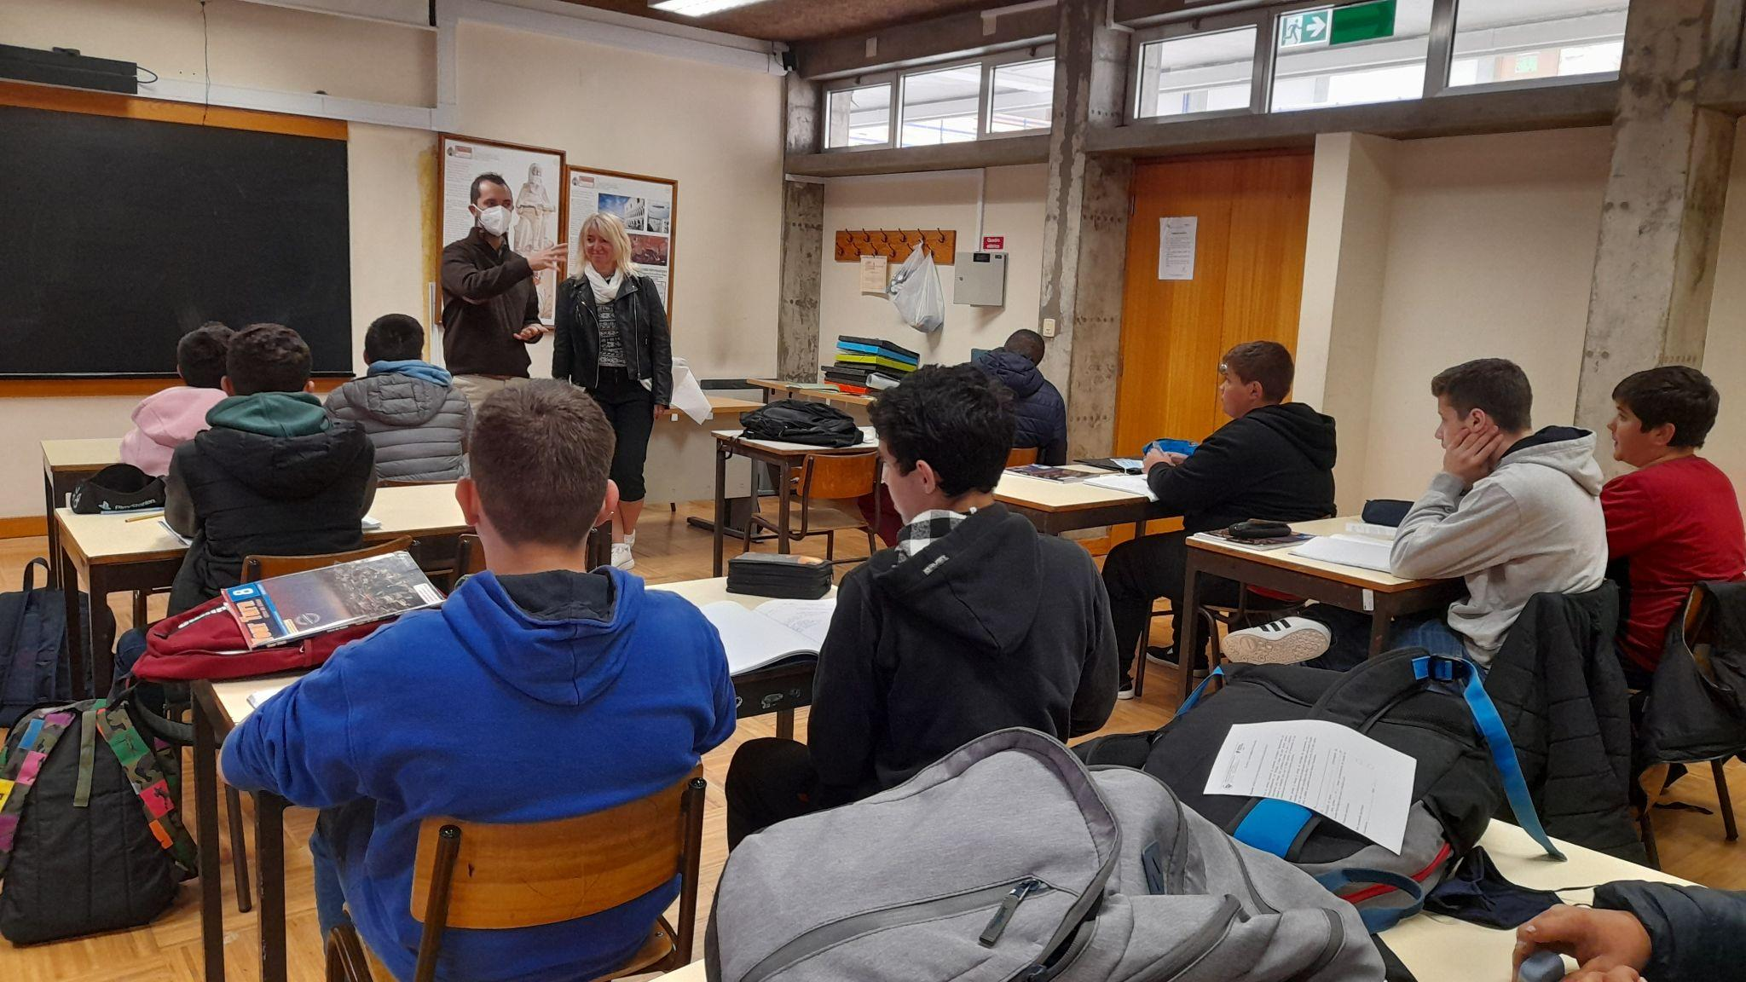
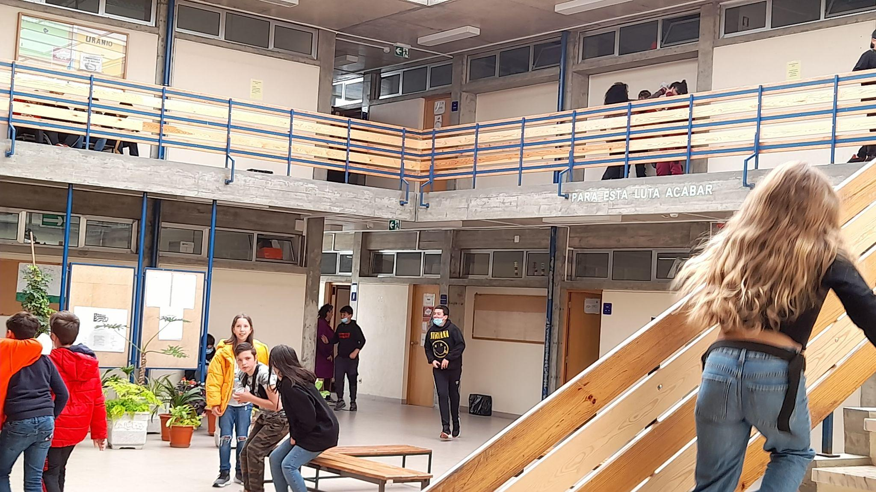
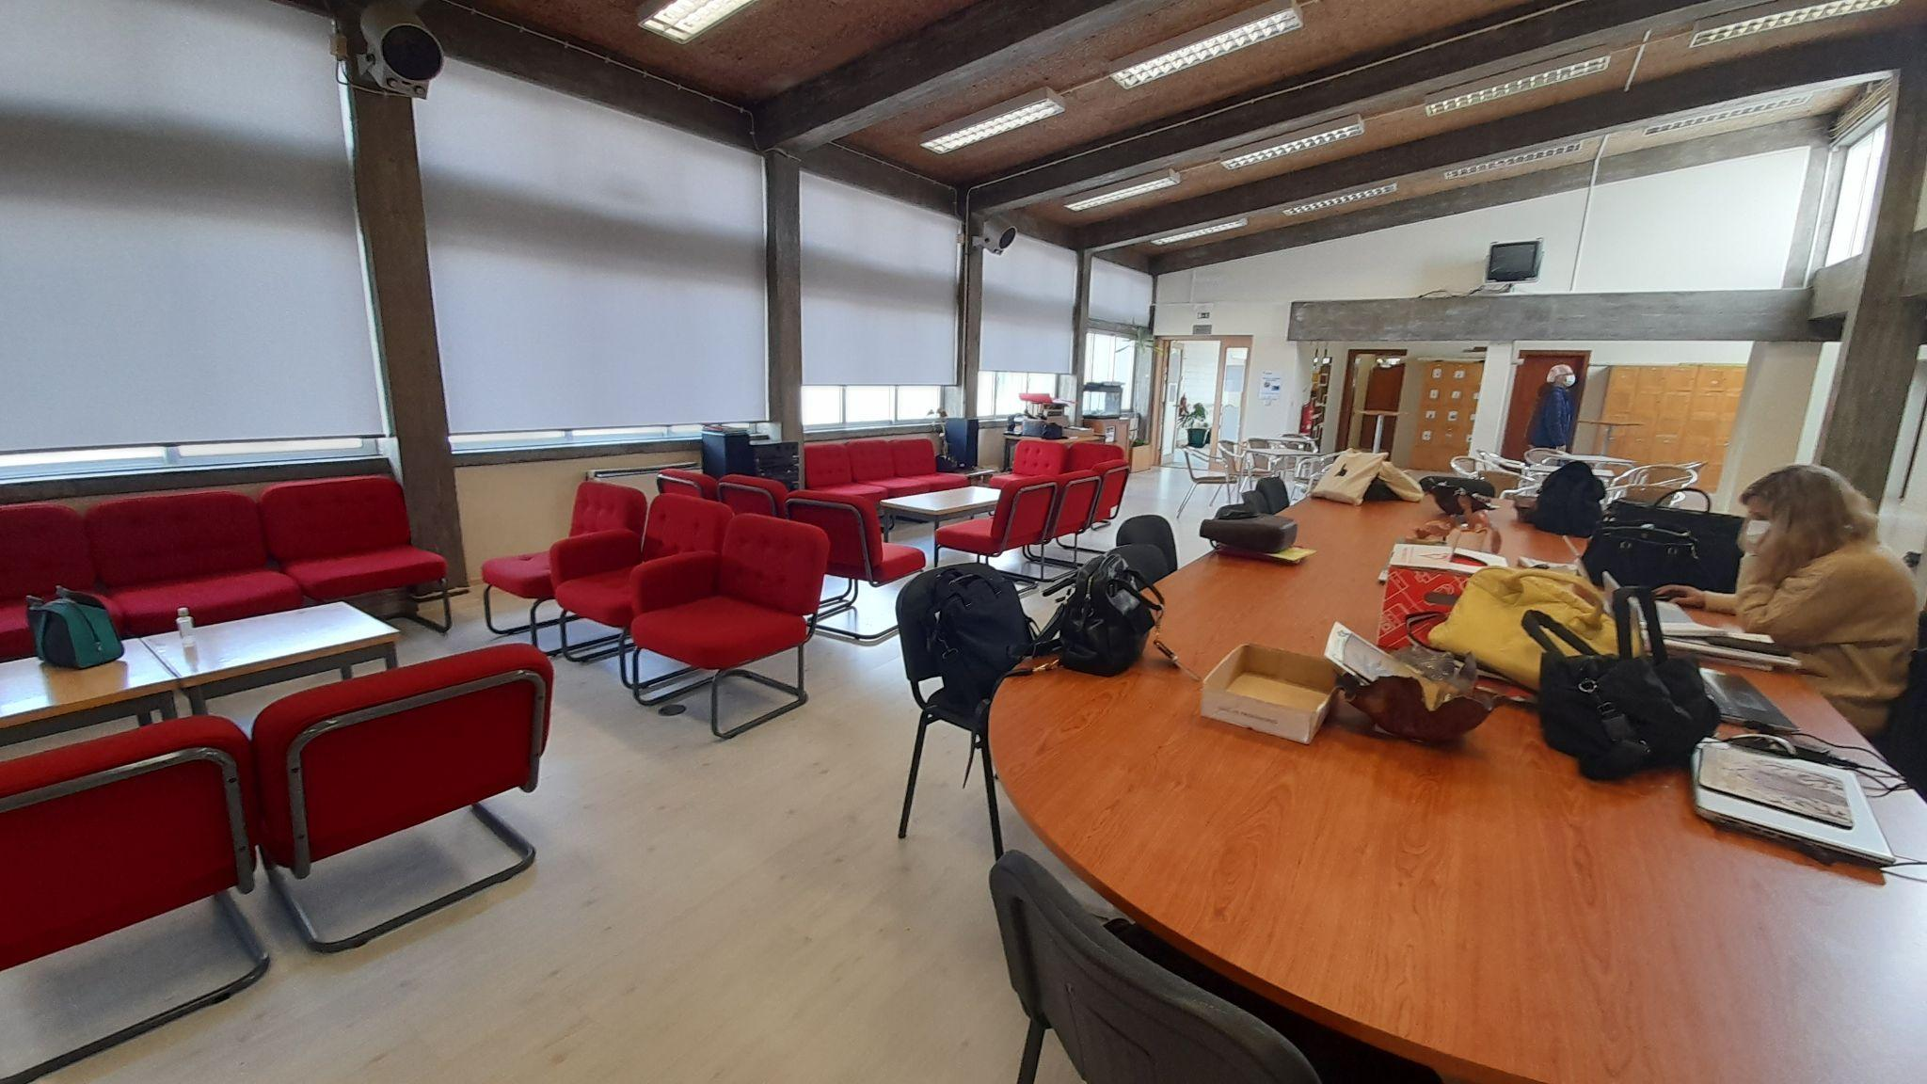
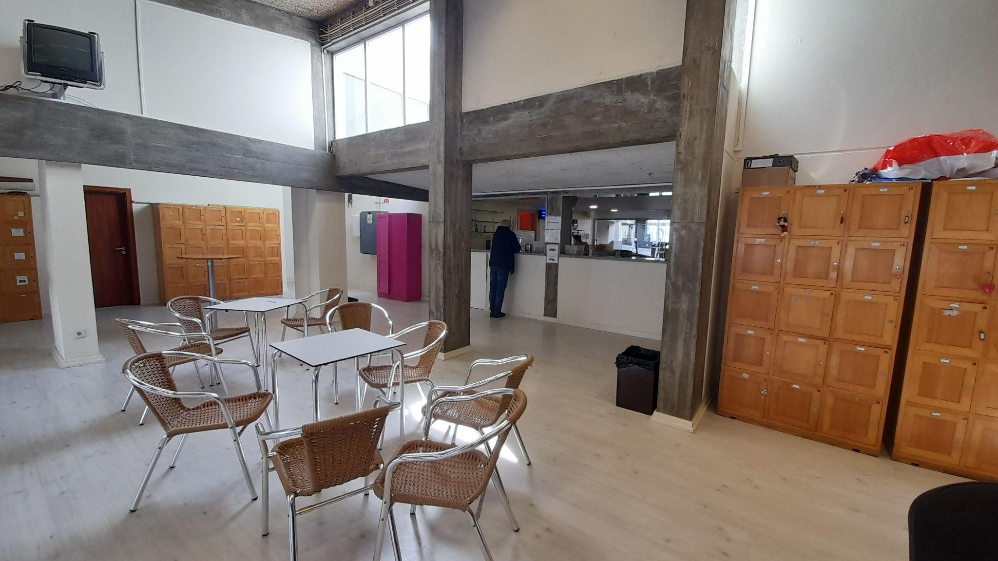

Slide 11
postřehy ze stínování
používají jen interaktivní učebnice
v mnohem větší míře na hodinách využívají počítače, mobily, program canva
pokračují z on-line výuky v zadávání učiva přes google classroom, cvičení, videa, posílají v QR kódech
dohledy nad žáky na chodbách vykonávají uklízečky
škola využívá služeb ochranky (1 před vchodem do školy, 1 na chodbě)
vyučování každý den do 17:00 (kromě středy-vyuč. končí ve 13:00, ne pro učitele – on-line schůze)
školní rok rozdělen na 3 období
známky se nezadávají do počítače, rodiče se musí přijít zeptat, po 3 měsících se vyvěšují závěrečné známky všech žáků na chodbě školy
známkování na nižším stupni 1-5 (5 nejlepší), na vyšším stupni 1-20 (20 nejlepší, pokud žák má ze 3 přemětů méně než 10 – propadá a musí si zapsat jiné předměty)
integrace studentů i s těžkým postižením
multikulturní třídy (imigranti z Brazílie, Kanady, Německa…)
zapojení školy do mnoha různých projektů Erasmus +

Slide 12
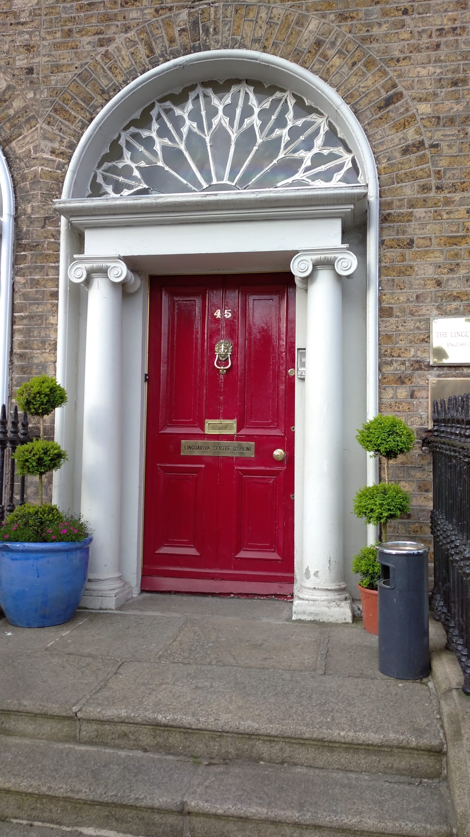
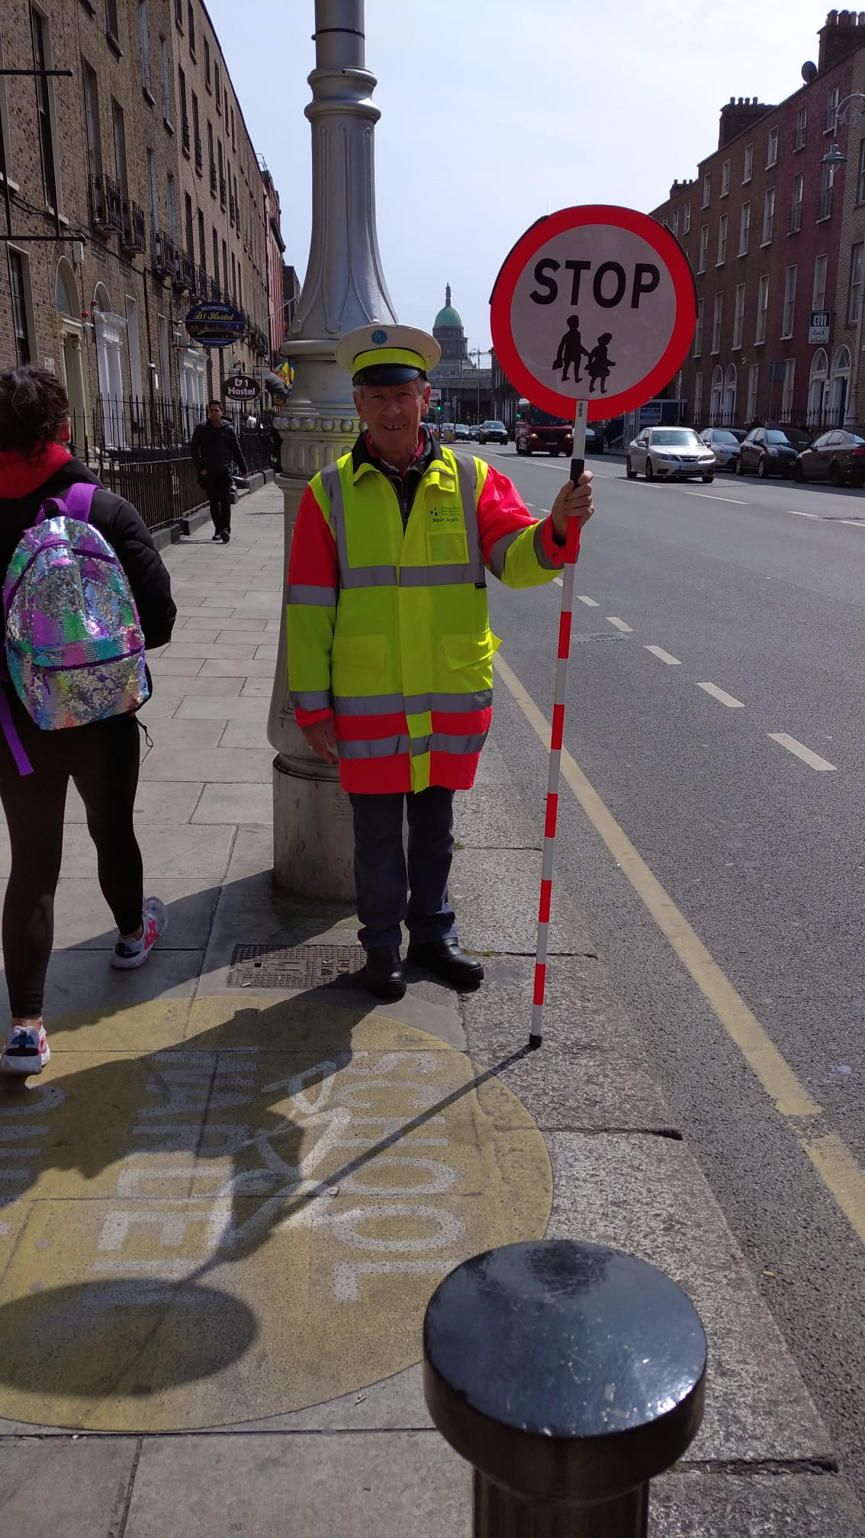
Iveta Rozmušová - jazykový kurz angličtiny
Dublin, Irsko - 25. - 29. 4. 2022

Slide 13
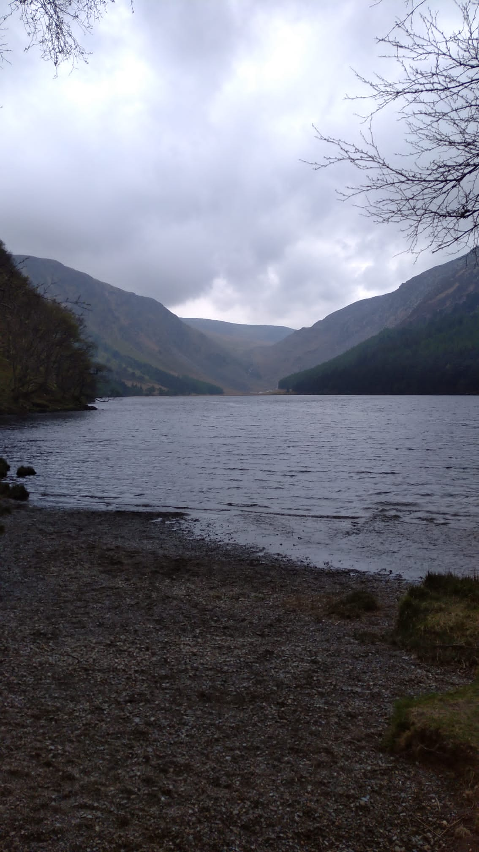
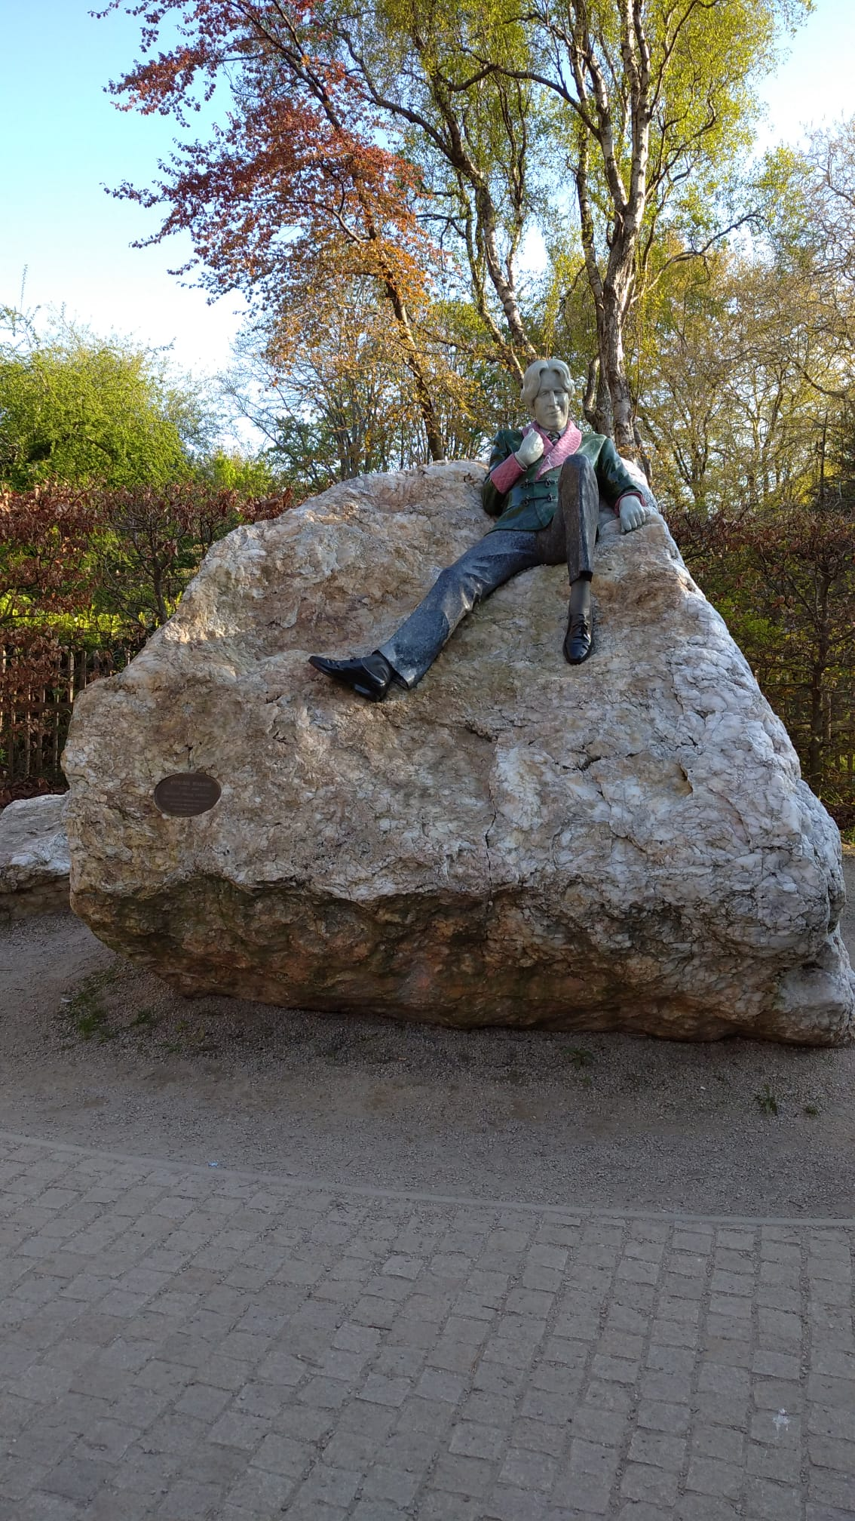

Slide 14
postřehy z jazykového kurzu
na kurzu nikdo nemluvil česky!!!
byla to hrozná dřina, musela jsem mluvit jen anglicky
dokážu se domluvit s řidičem autobusu
zvládnu si sama koupit permanentku na autobus
mám novou neodbytnou kamarádku Pascalle z Francie
mám certifkát - jazyková úroveň A2

Slide 15
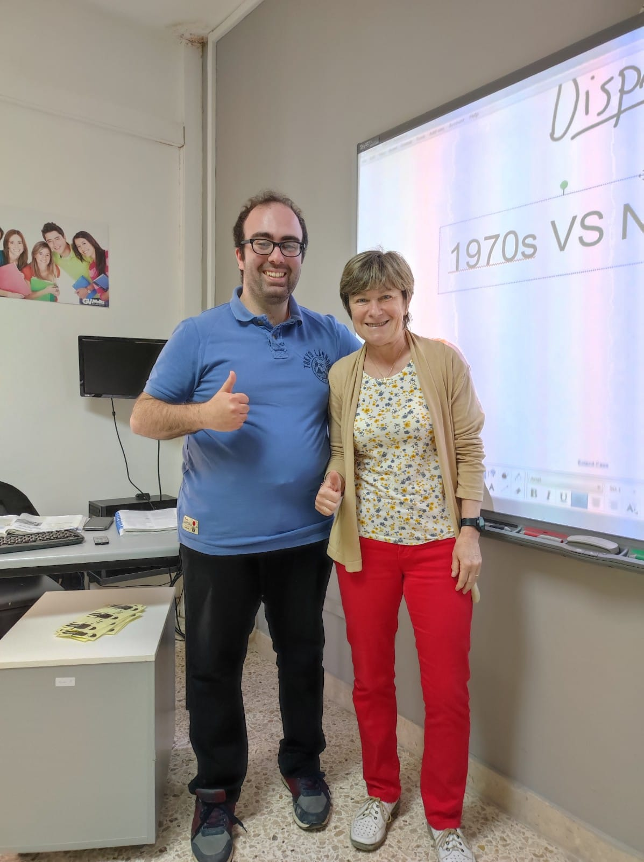
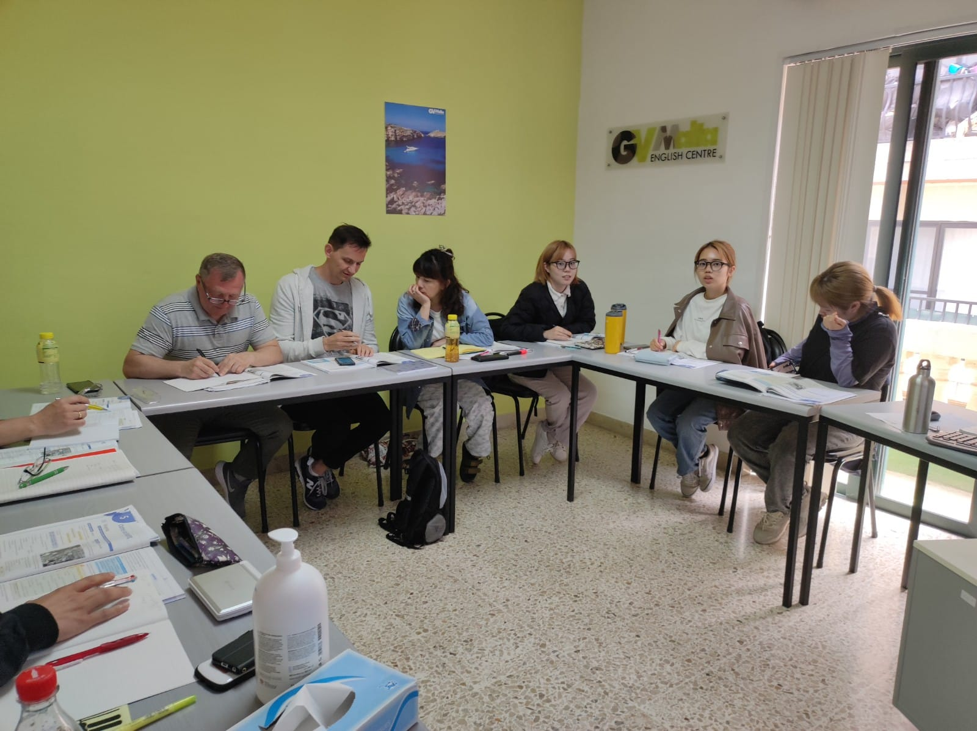
Naďa Prokopová - jazykový kurz angličtiny- Malta - 2. - 6. 5. 2022

Slide 16
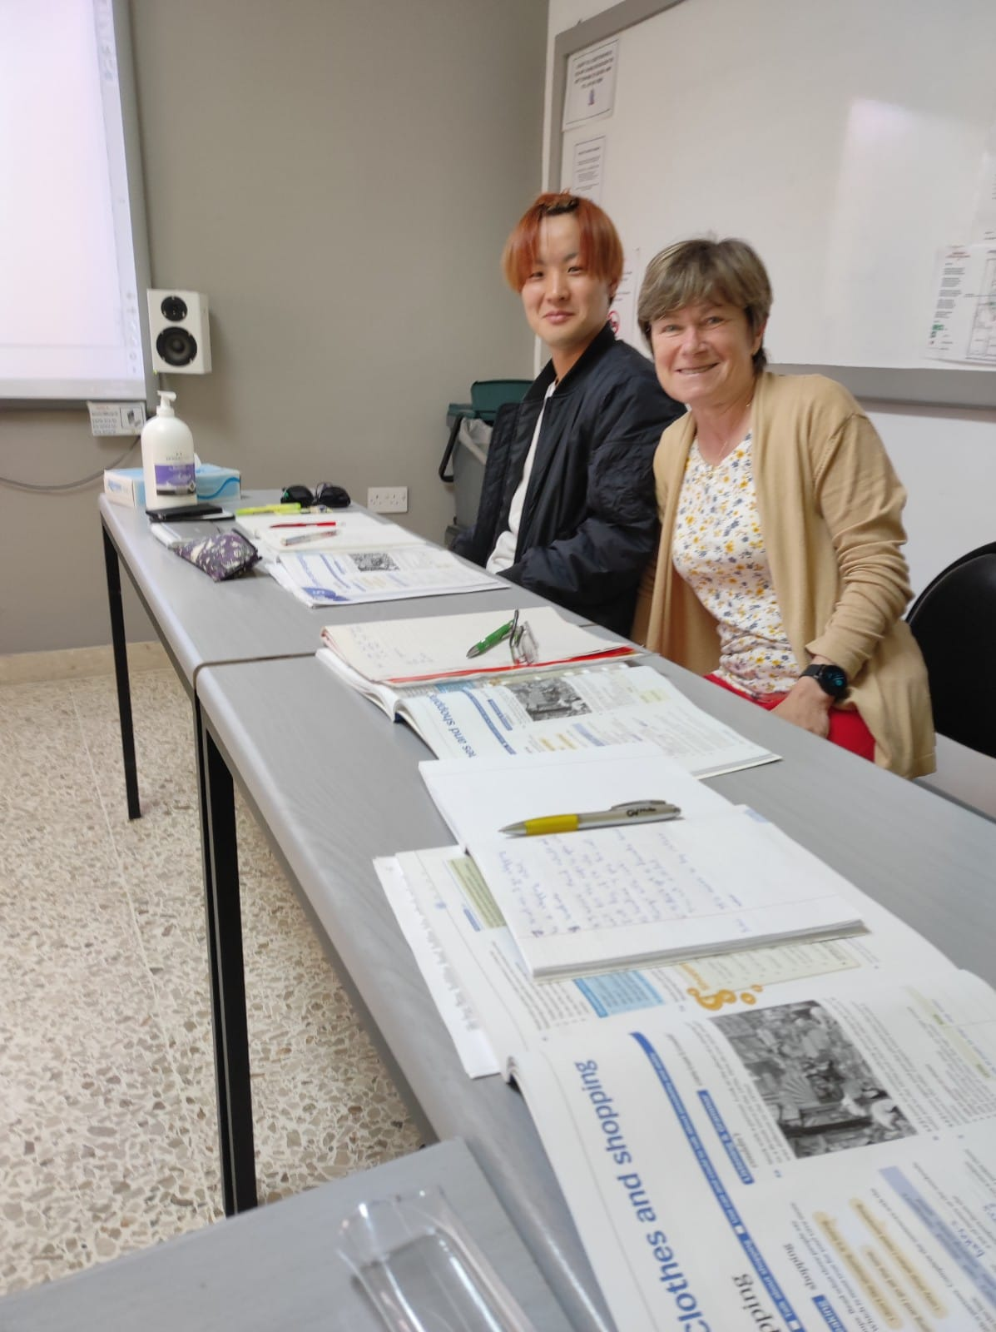
Nadi spolužák z Japonska

Slide 17
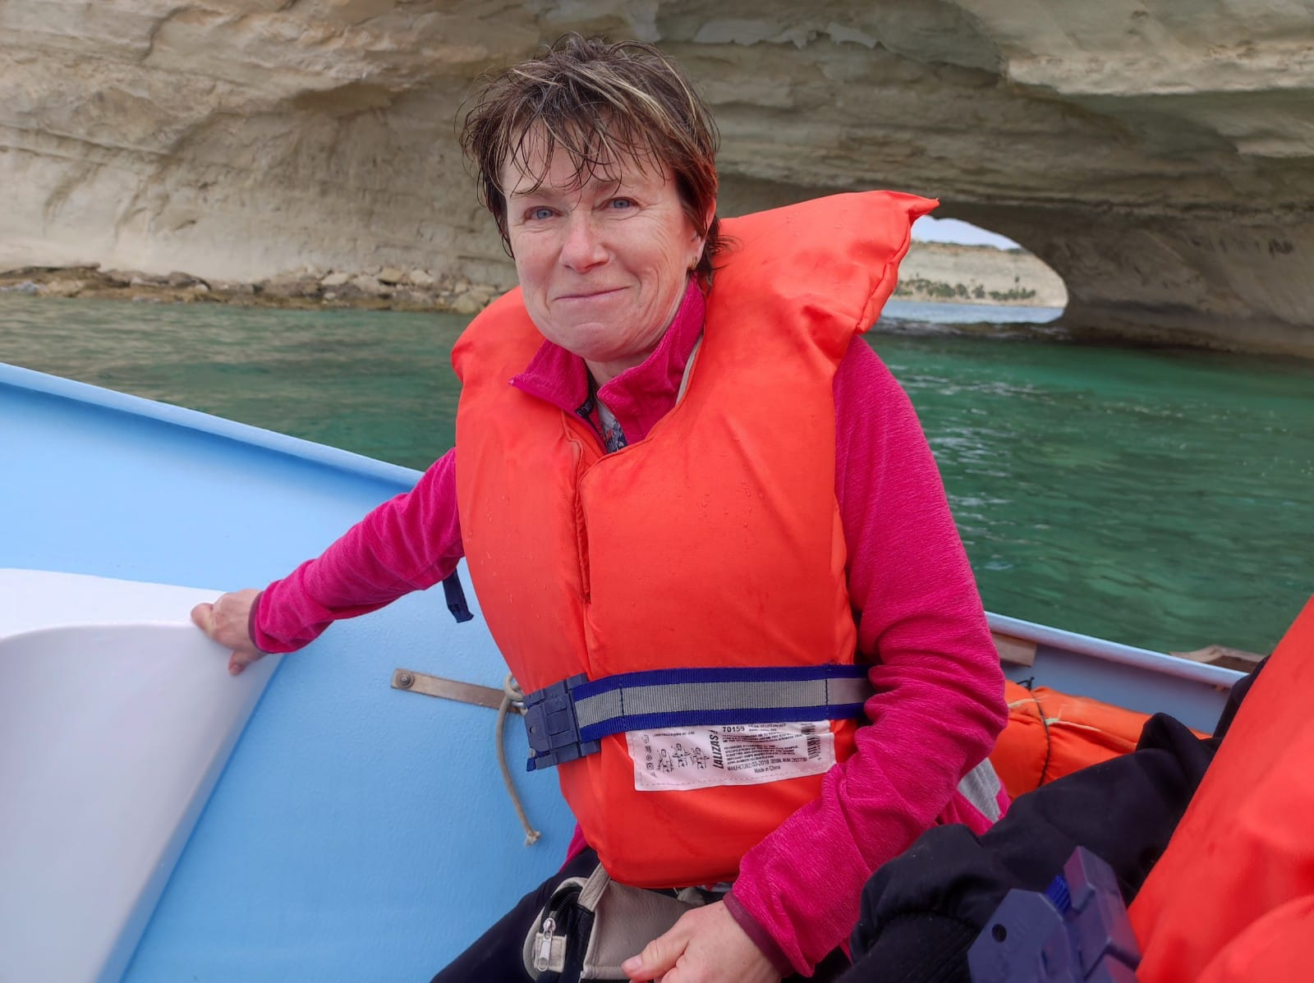
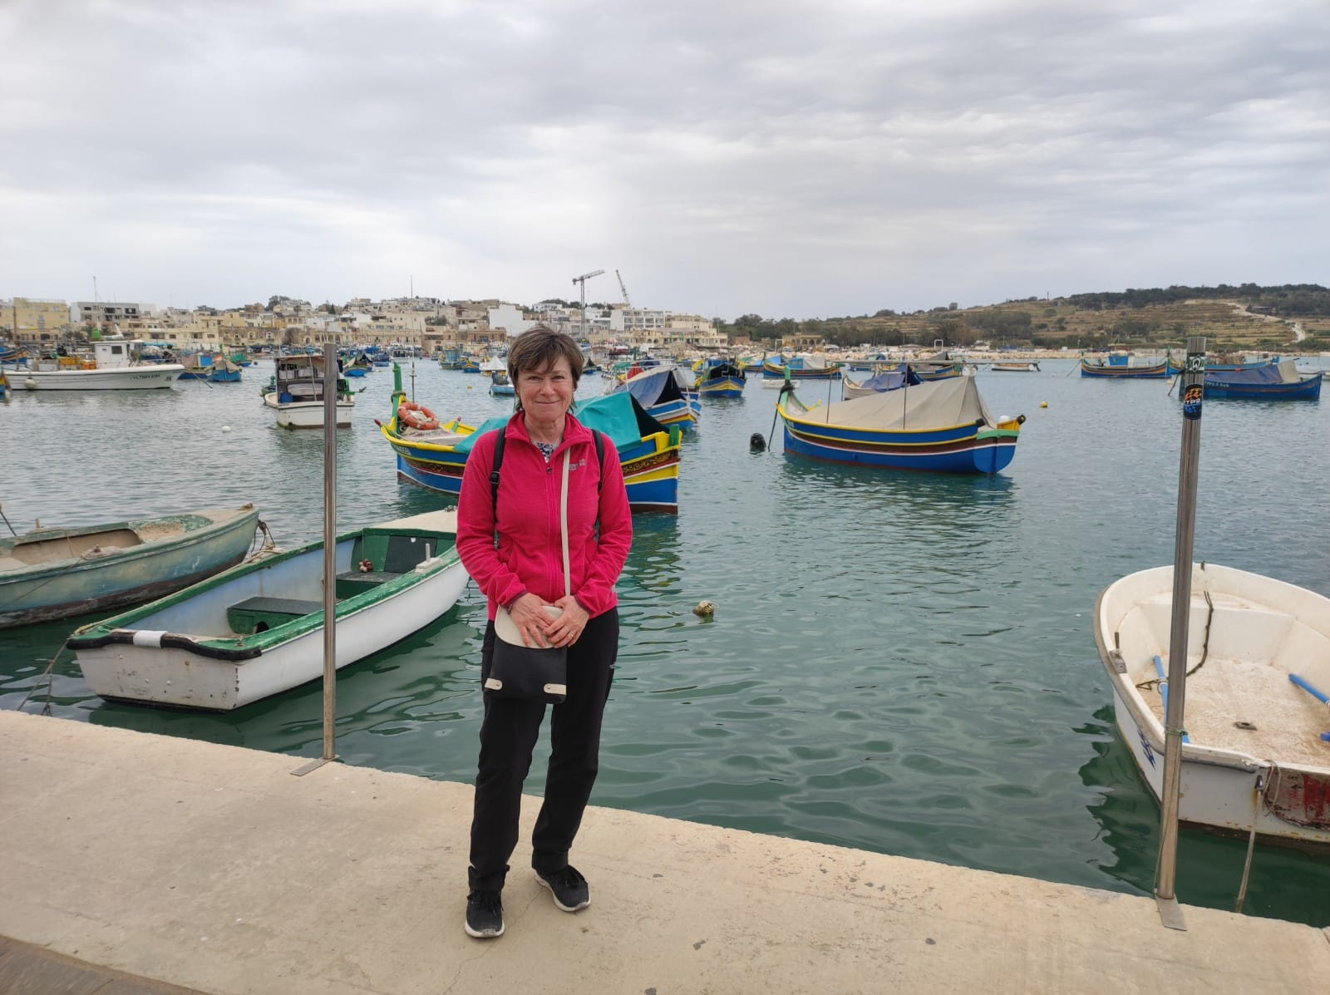

Slide 18
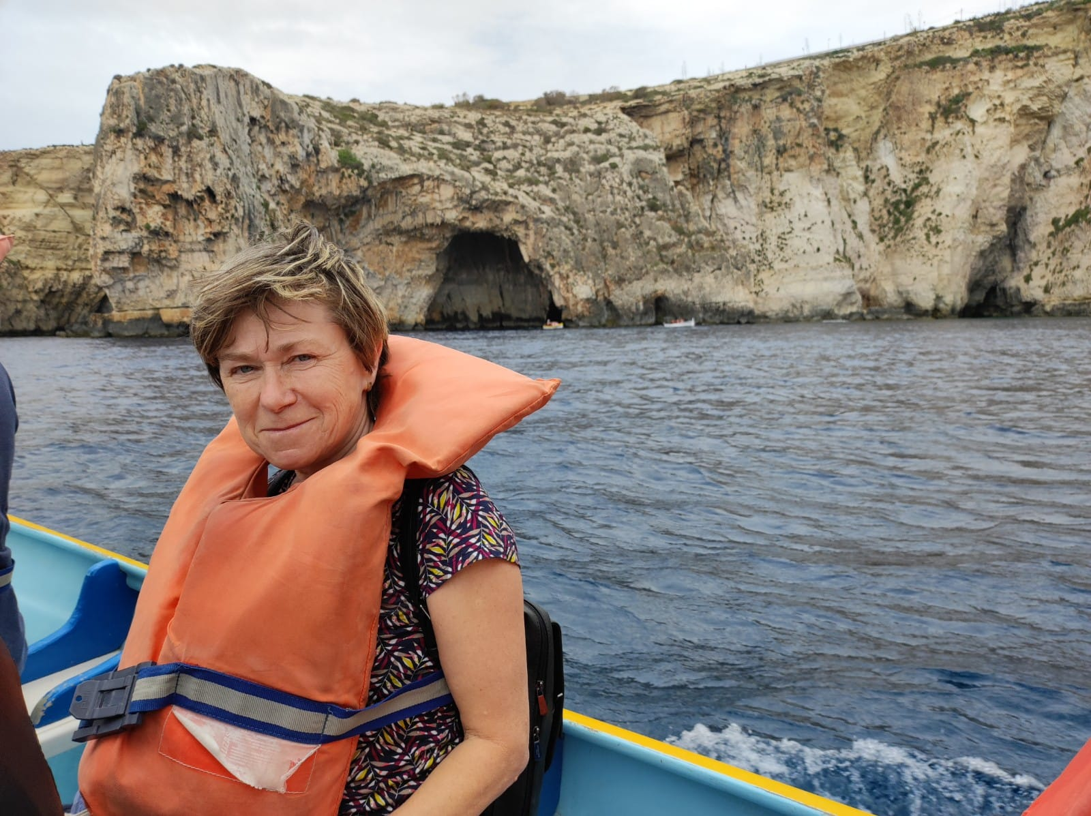
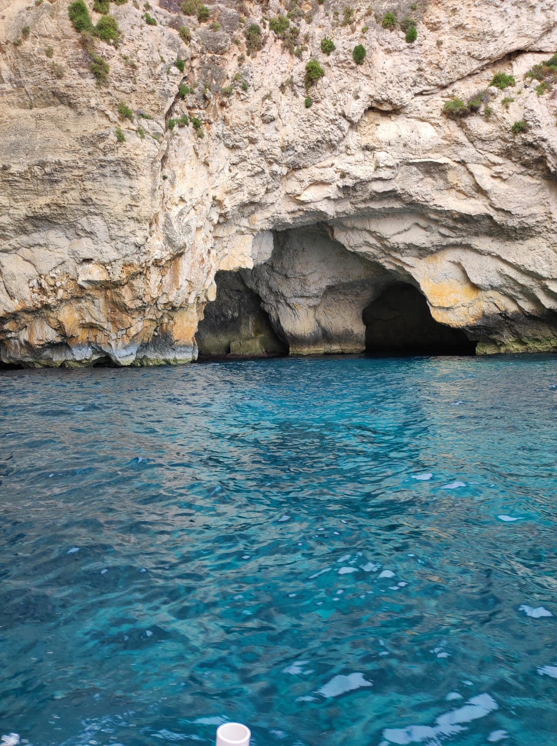

Slide 19
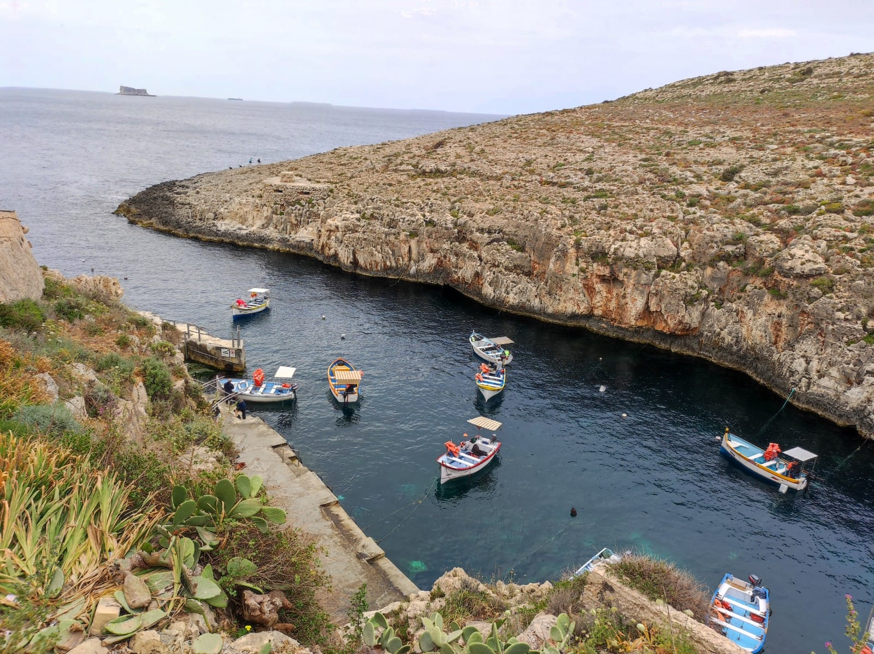
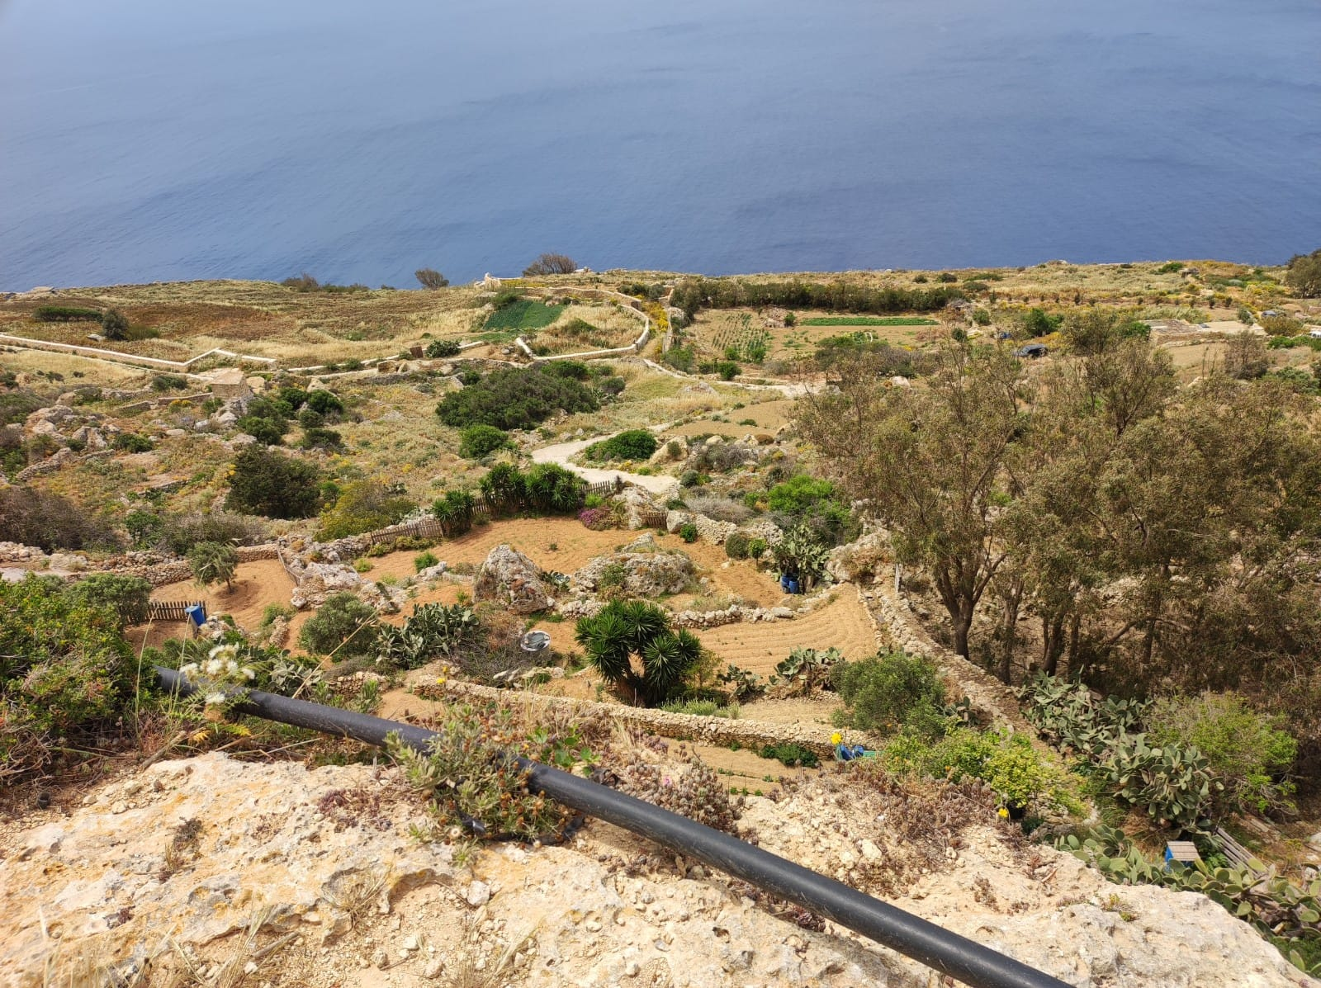
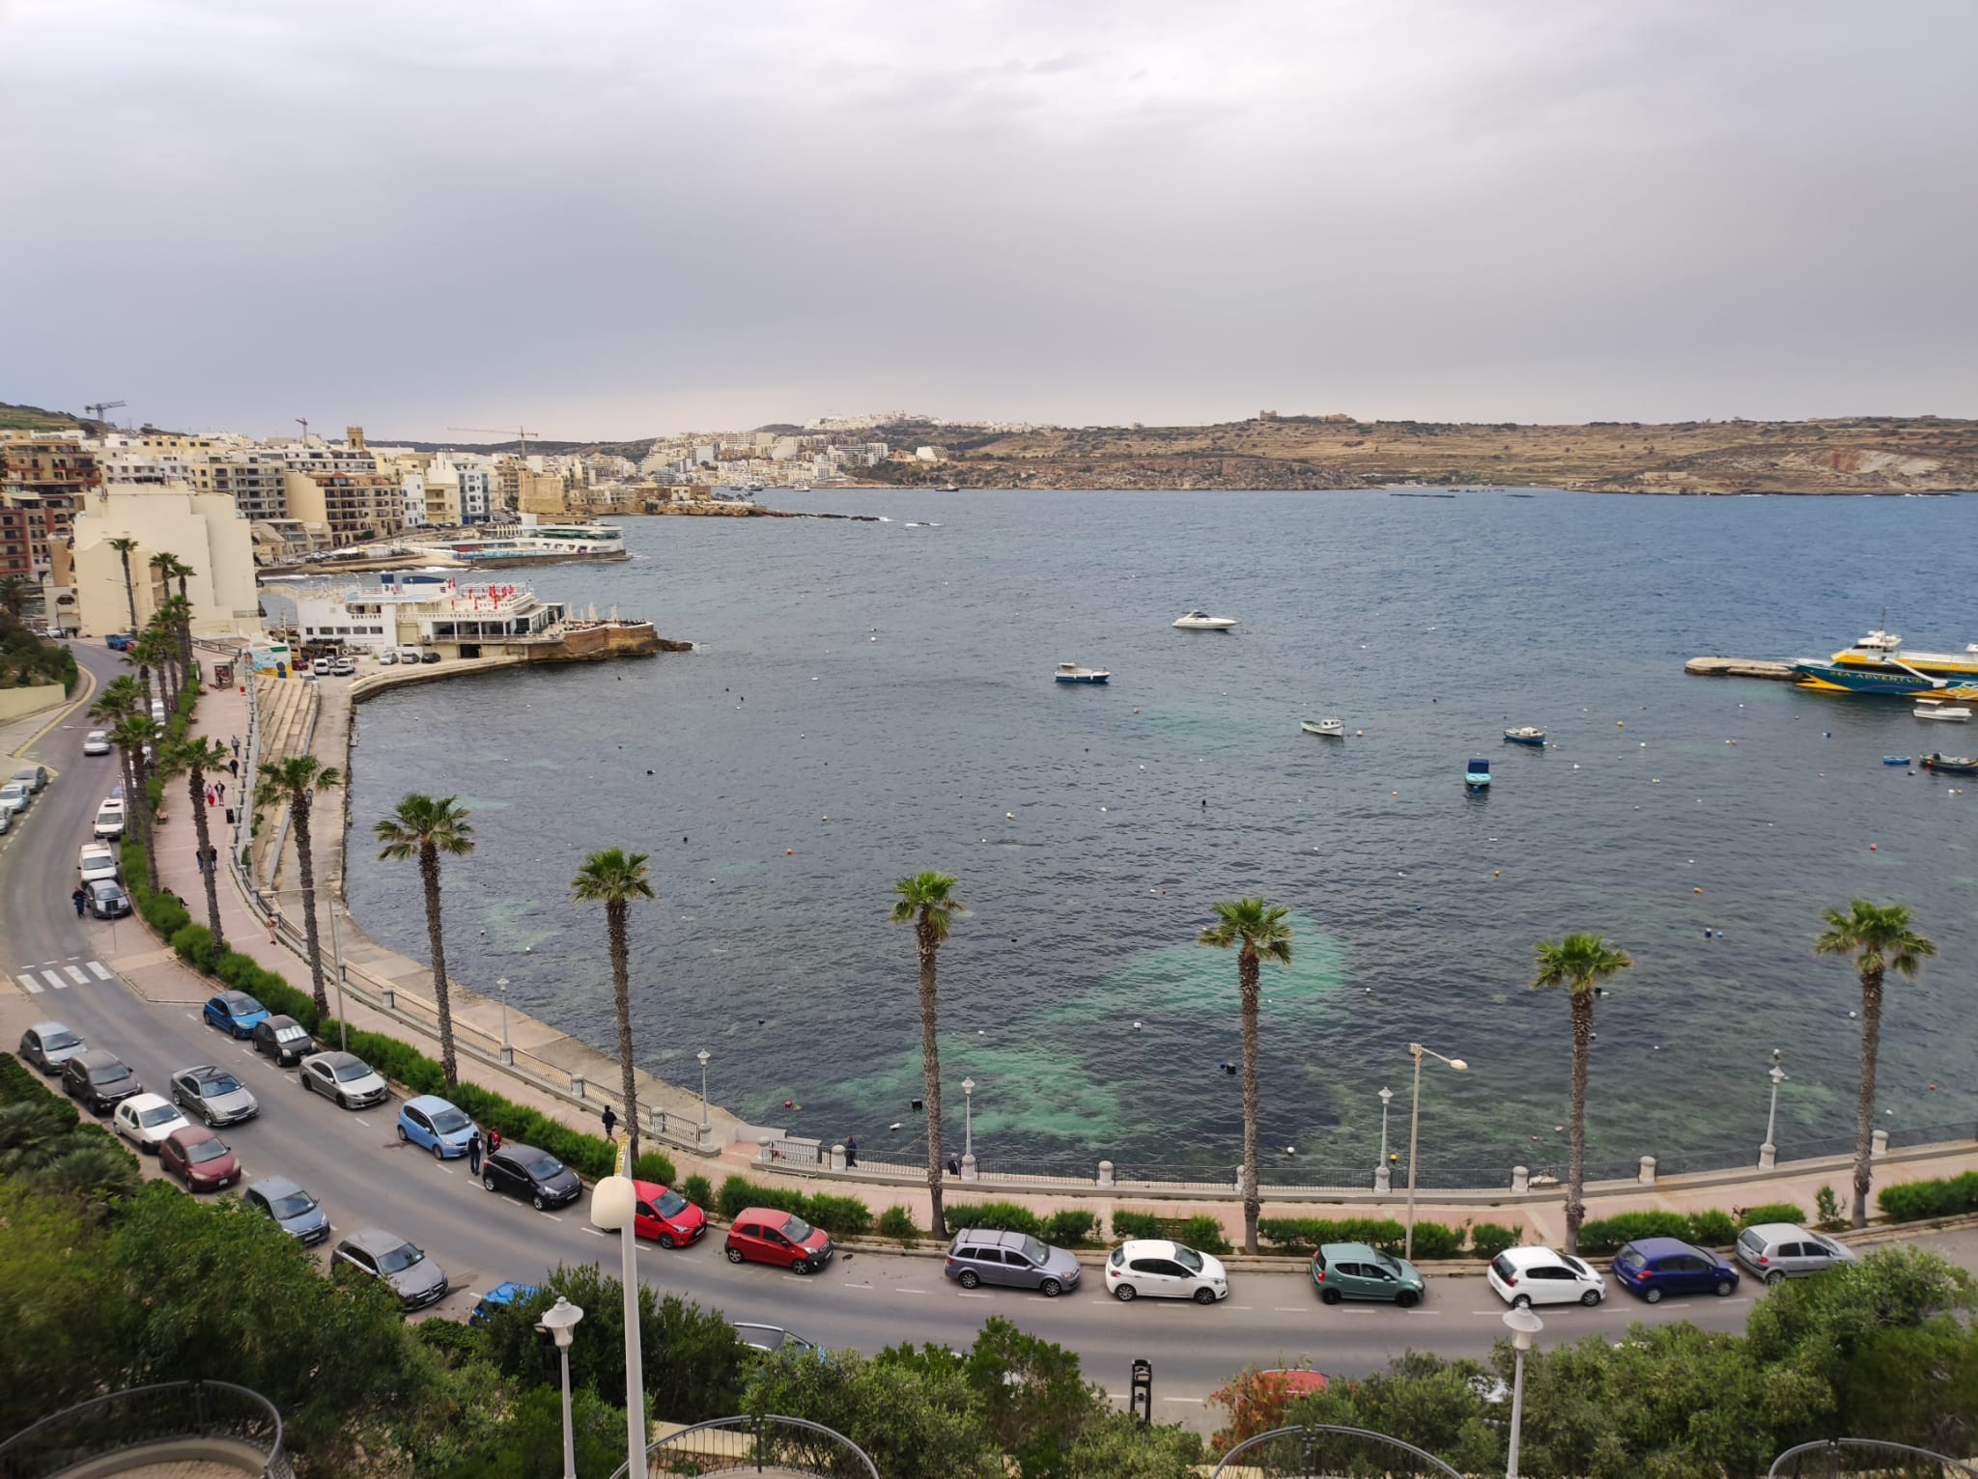
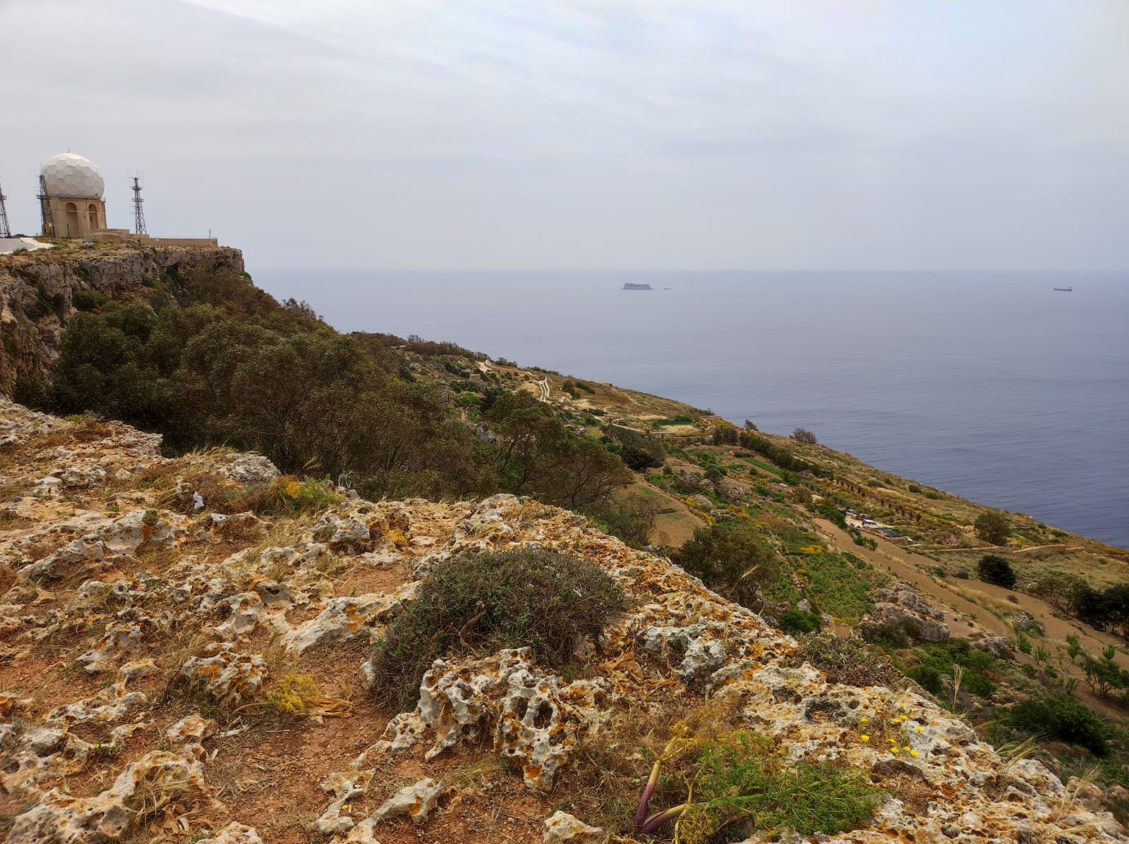
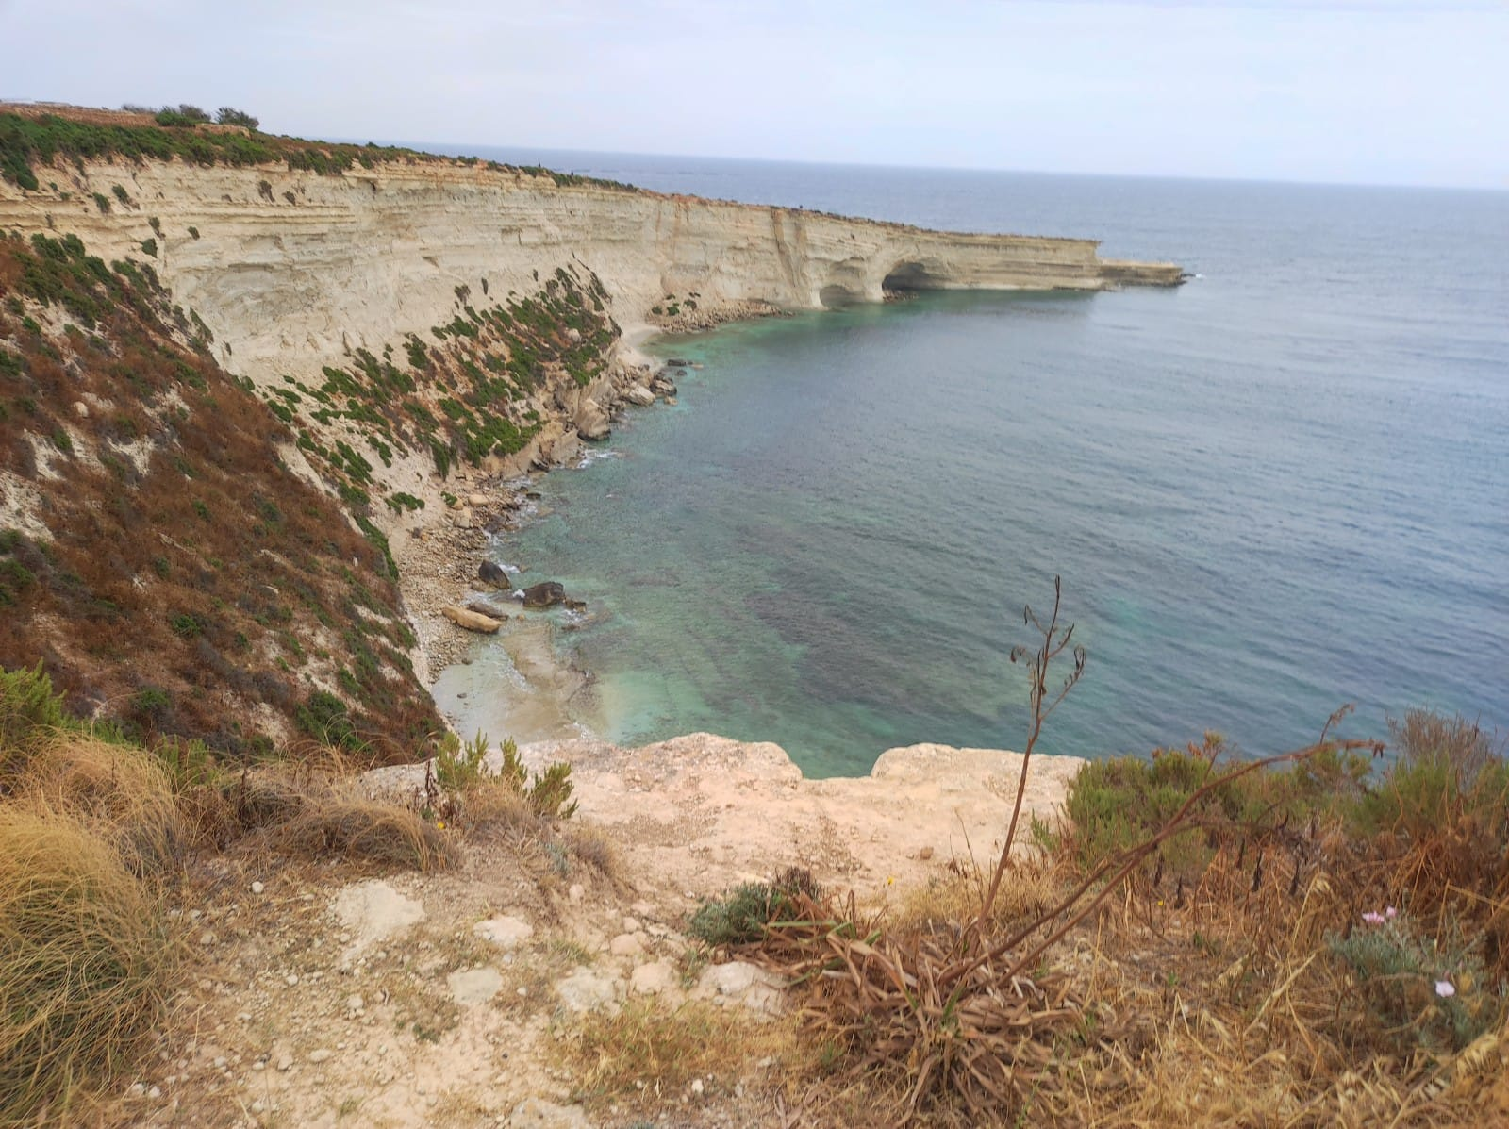

Slide 20
postřehy z jazykového kurzu
rozumím všem cizincům kromě Japonců :)
všude se domluvím
všechno najdu
Vláďa to doma taky sám zvládl :)
mám certifikát z kurzu - jazyk. úroveň A1

Slide 21
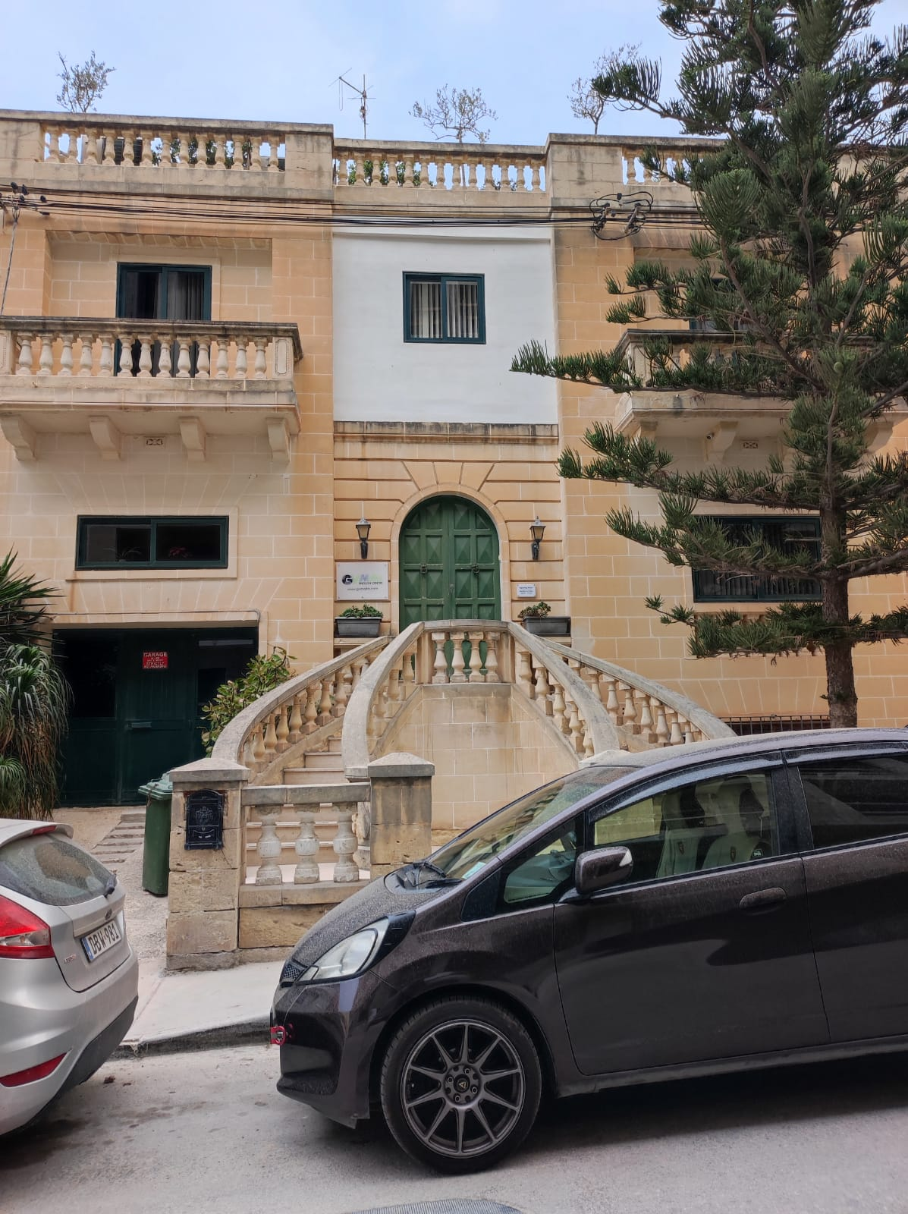
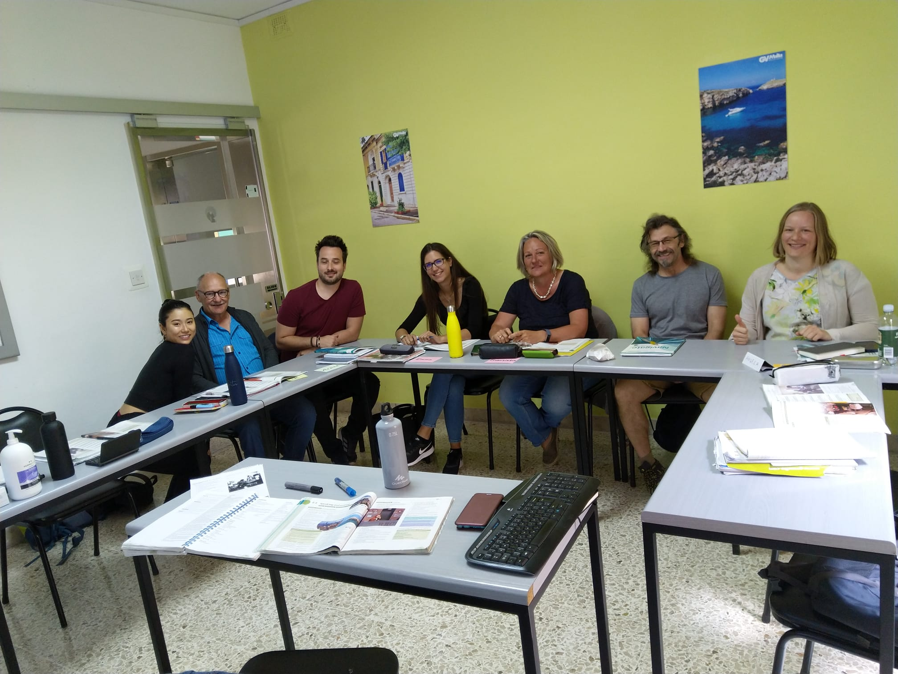
Vláďa Rozhon - jazykový kurz angličtiny- Malta - 9.-13. 5. 2022

Slide 22
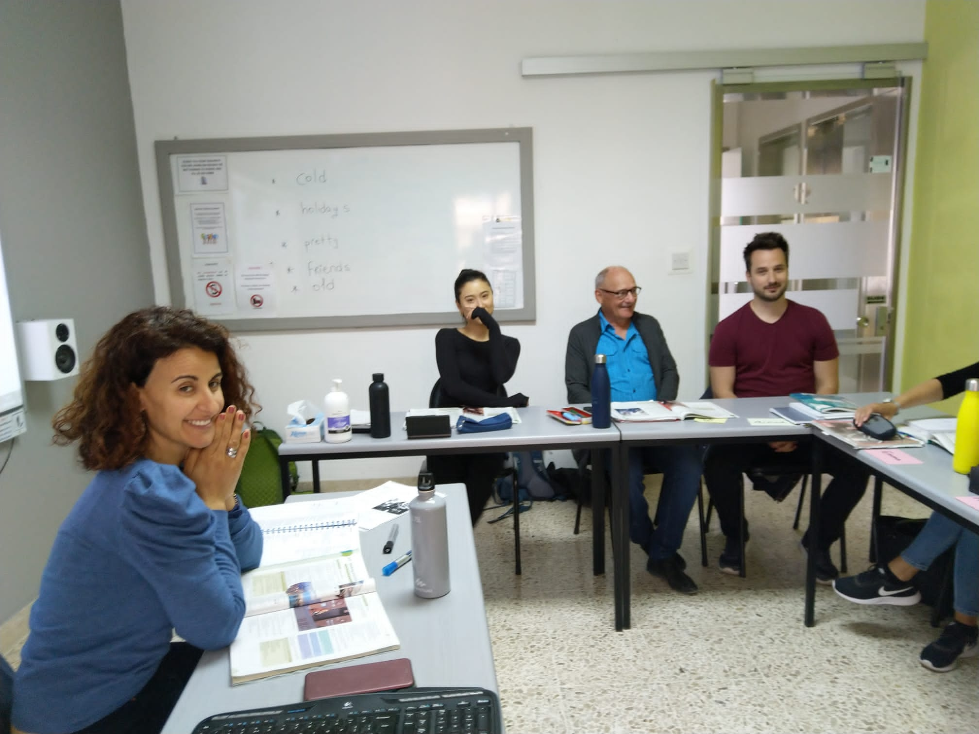
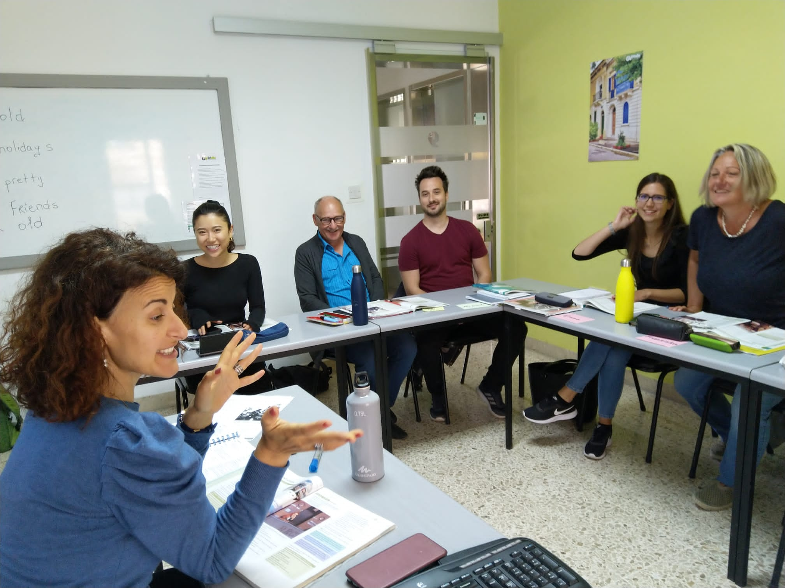

Slide 23
Postřehy z jazykového kurzu
i řidič z Malty může bloudit
nejdříve jsem jen poslouchal, postupně jsem se rozmluvil a pak už jsem musel balit :)
zmapoval jsem celý ostrov :)
mám certifikát jazyková úroveň A2

Slide 24
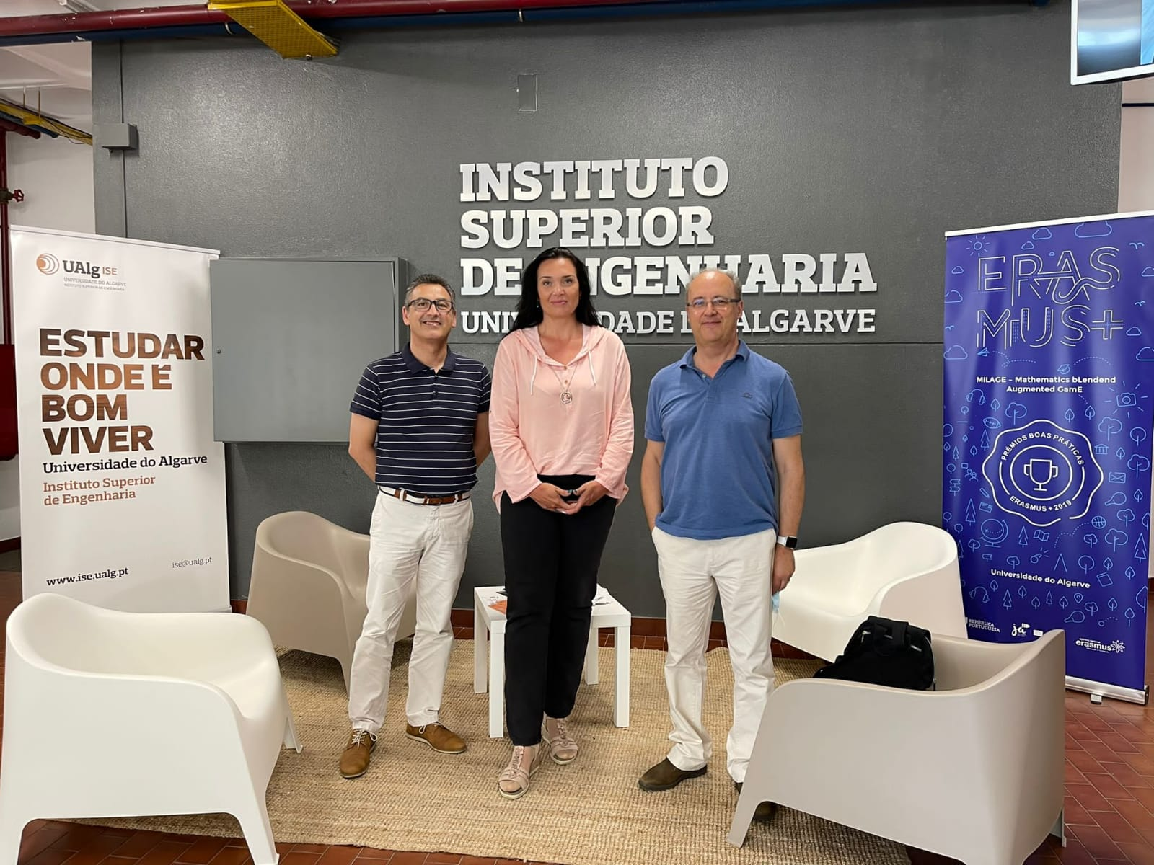
Lada Zavázalová - Portugalsko - Universita Algarve Faro
metodický kurz Milage Learn+
2.-6.6.2022

Slide 25
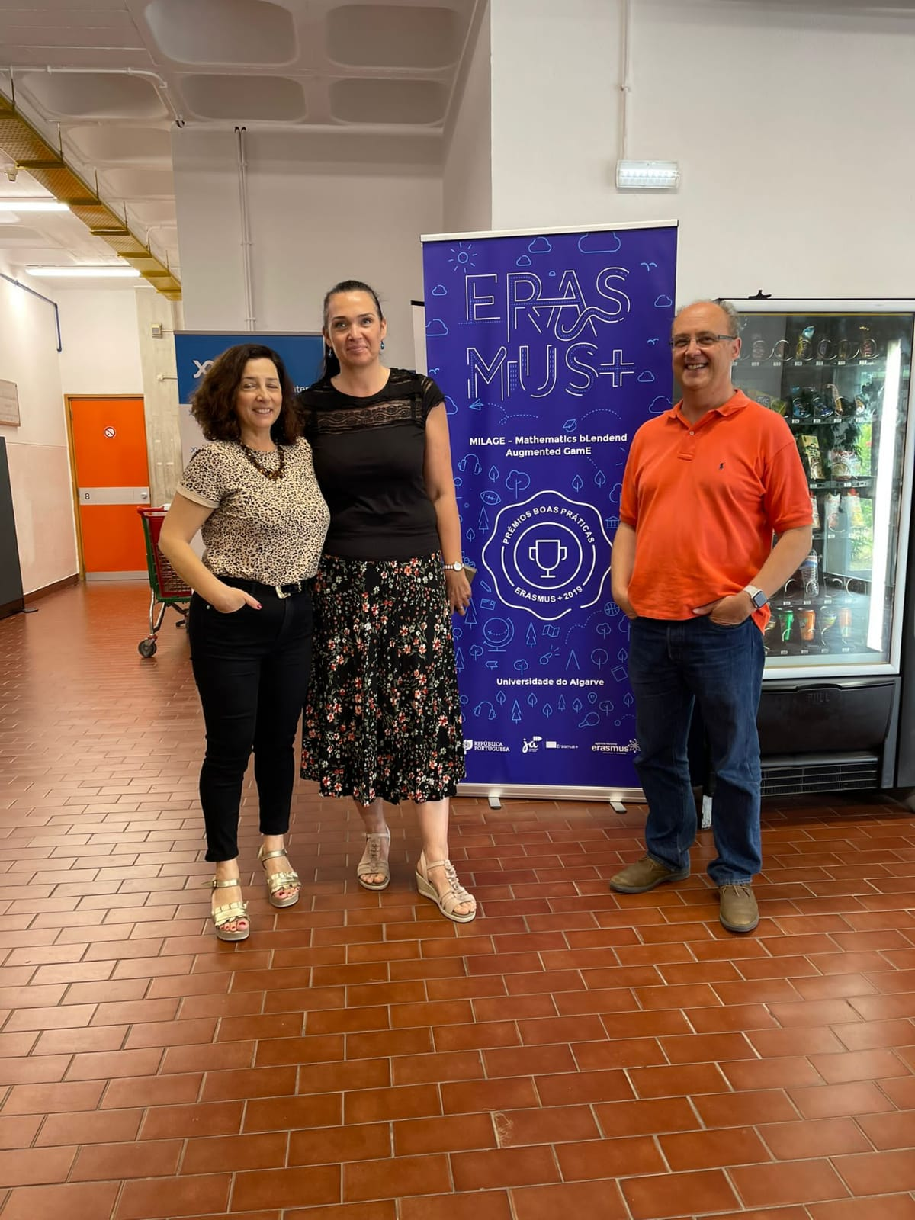

Slide 26
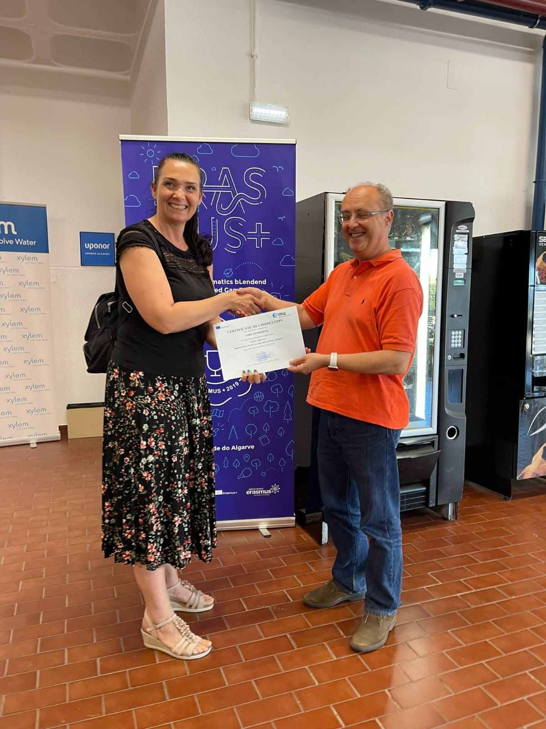
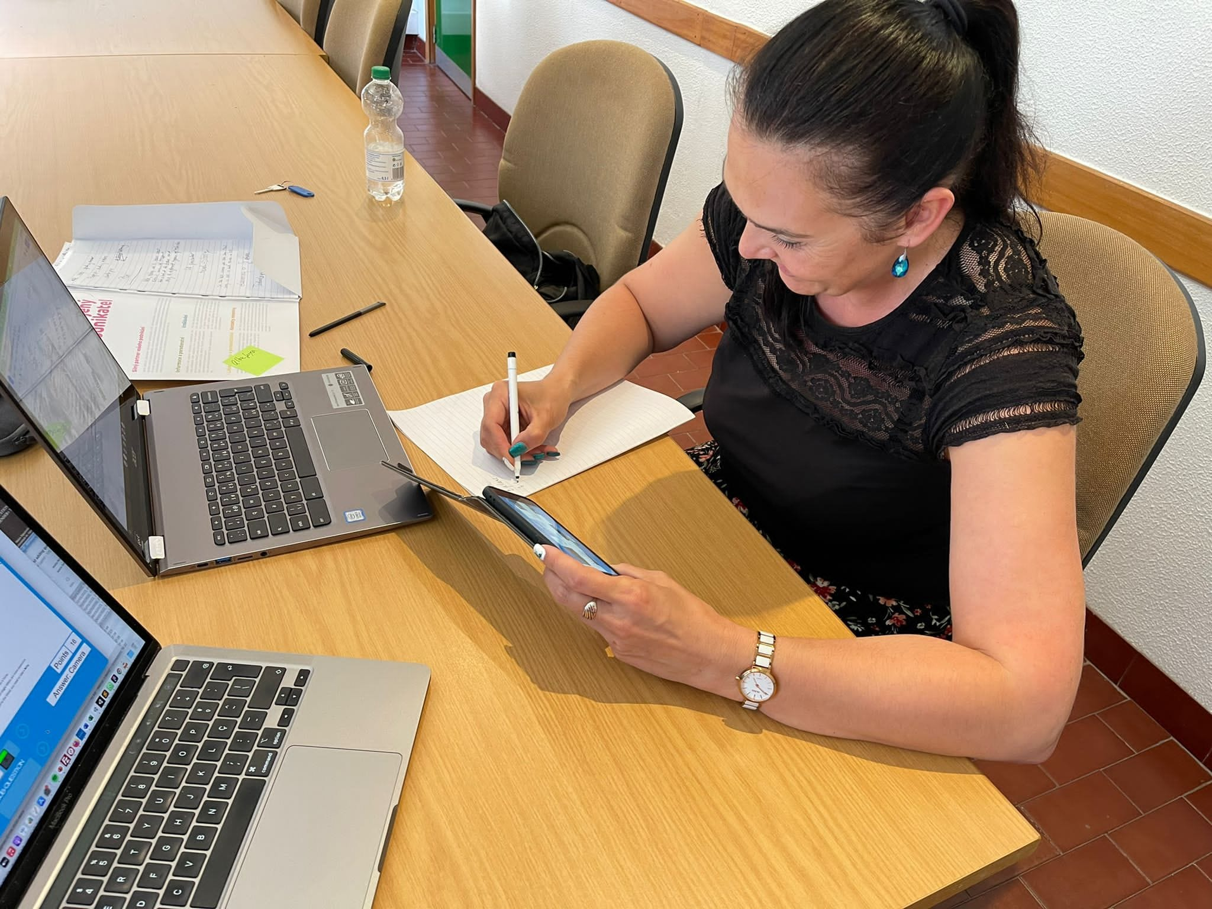

Slide 27
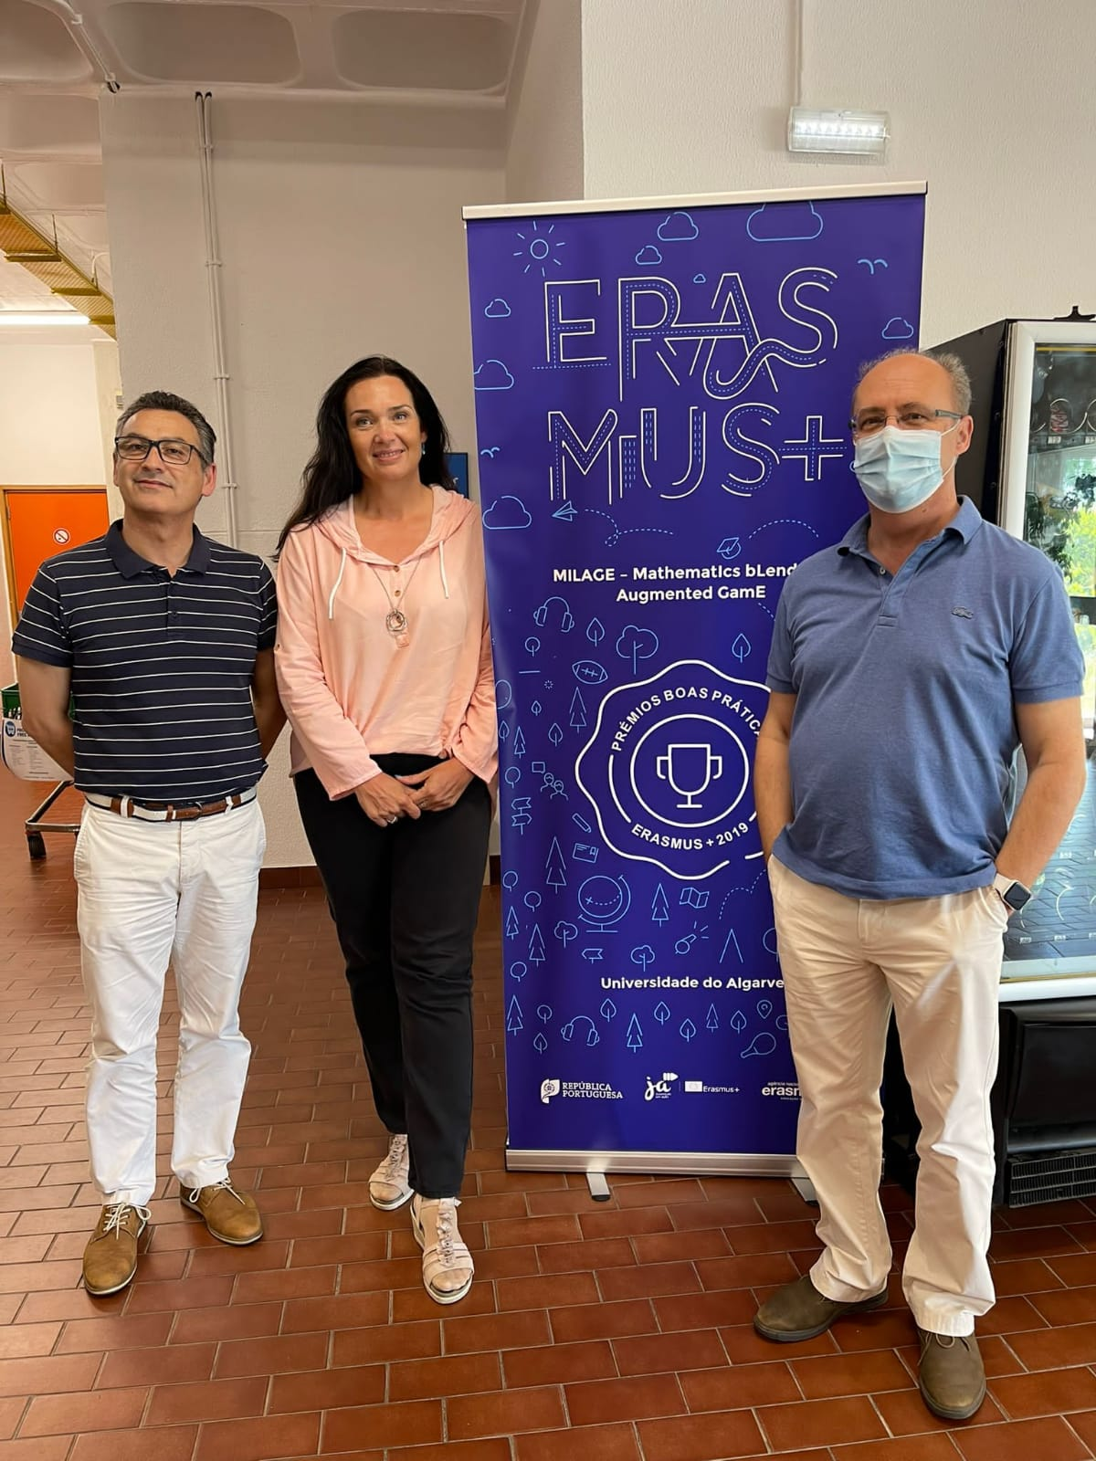
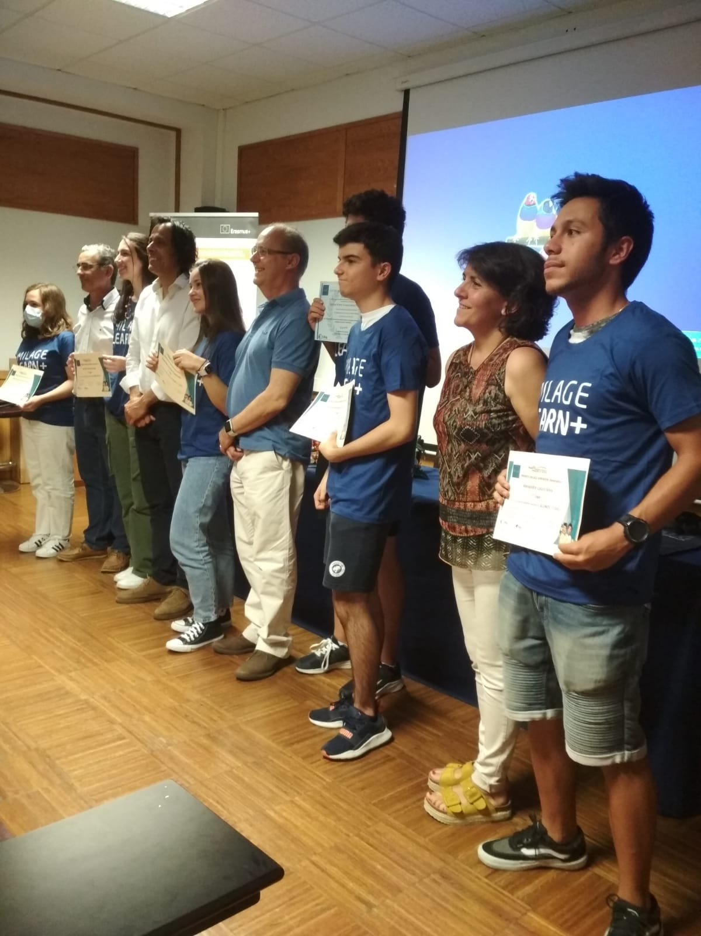

Slide 28
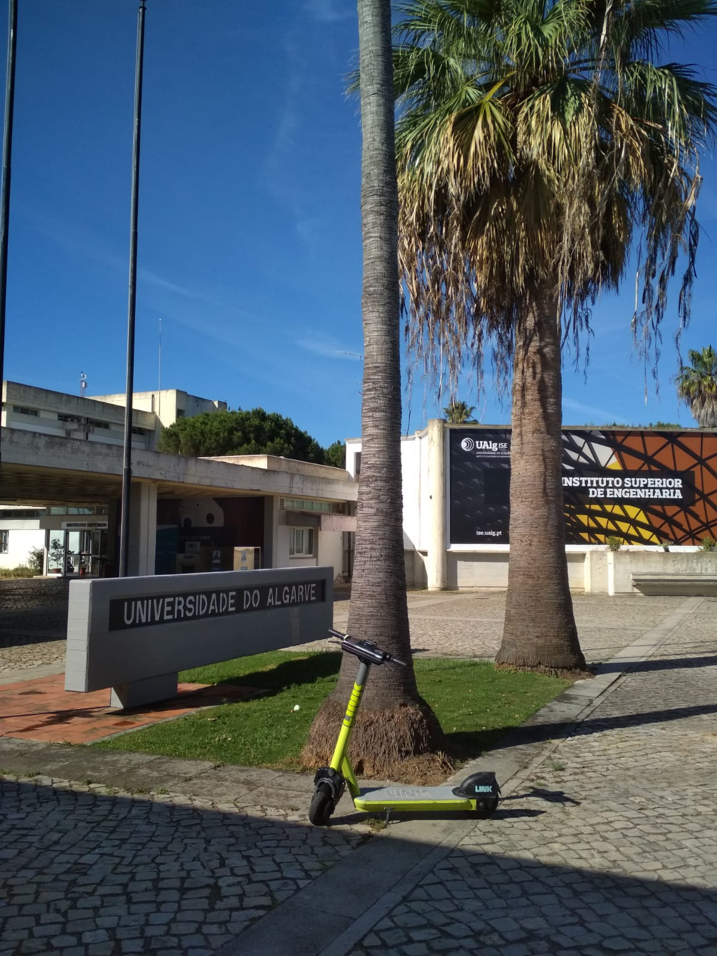
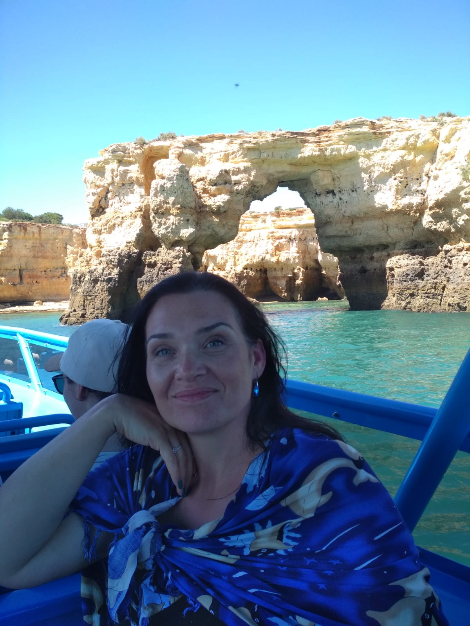
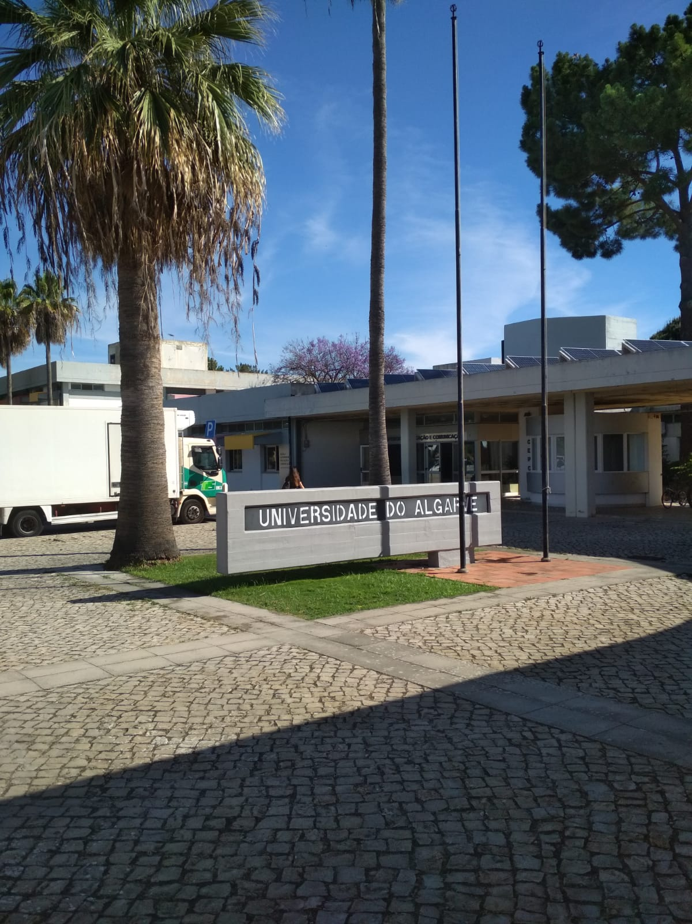

Slide 29
postřehy z kurzu
jediná účastnice kurzu
první účastnice kurzu z České republiky
seznámení se zcela novou inovativní vzdělávací digitální platformou
MILAGE LEARN+
návštěva střední školy a účast na slavnostním předávání certifikátů studentům, kteří s touto platformou pracovali
těšíme se na proškolení!!!

Slide 30
Rosťa Gondík -metodický kurz v NJ - Aplikovaná fyzika, Mnichov, Německo 13. - 17.6.2022

Slide 31
postřehy z kurzu
po překonání počátečních peripetiích nakonec spokojenost
úplně jiný styl výuky (jako u maturity)
pořád musím mluvit
škola supr, ale je to nářez
už chápu, proč to u nás jde tak ztuha, úplně jiný přístup ke vzdělání a k životu
cenná sebereflexe: Zestárnul jsem a zlenivěl. Je to tu motivující, získávám chuť zase něco dělat, ne jen čekat na důchod

